Slide 1
Die Arbeit der Prüfer bei den Auslandsbriefprüfstellen (ABP) im
Dritten Reich 1939 – 1945.

Slide 2
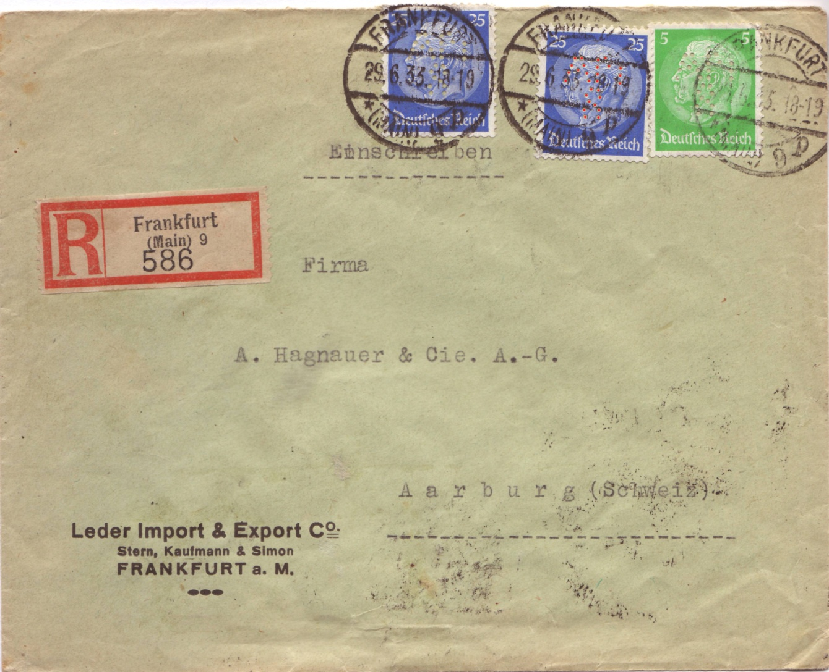
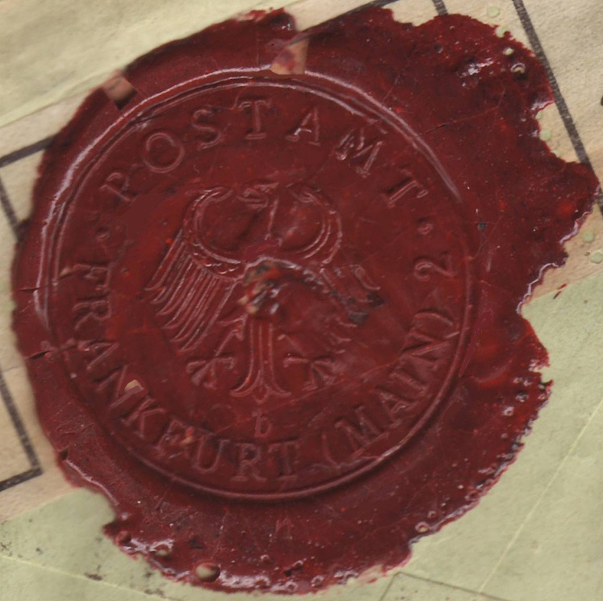
Einschreibe Brief von
Frankfurt/Main
29 Juni 1933
nach Aarburg
Siegel vom Postamt

Slide 3
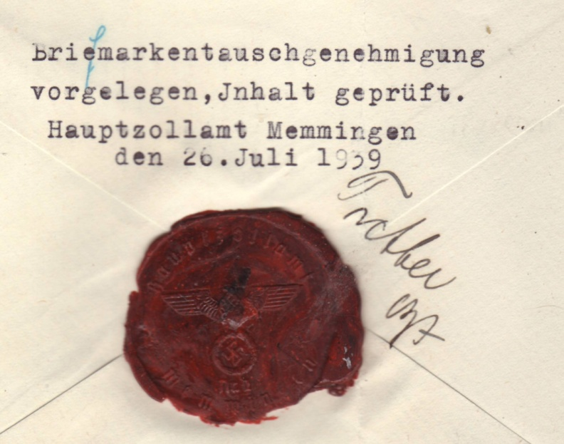
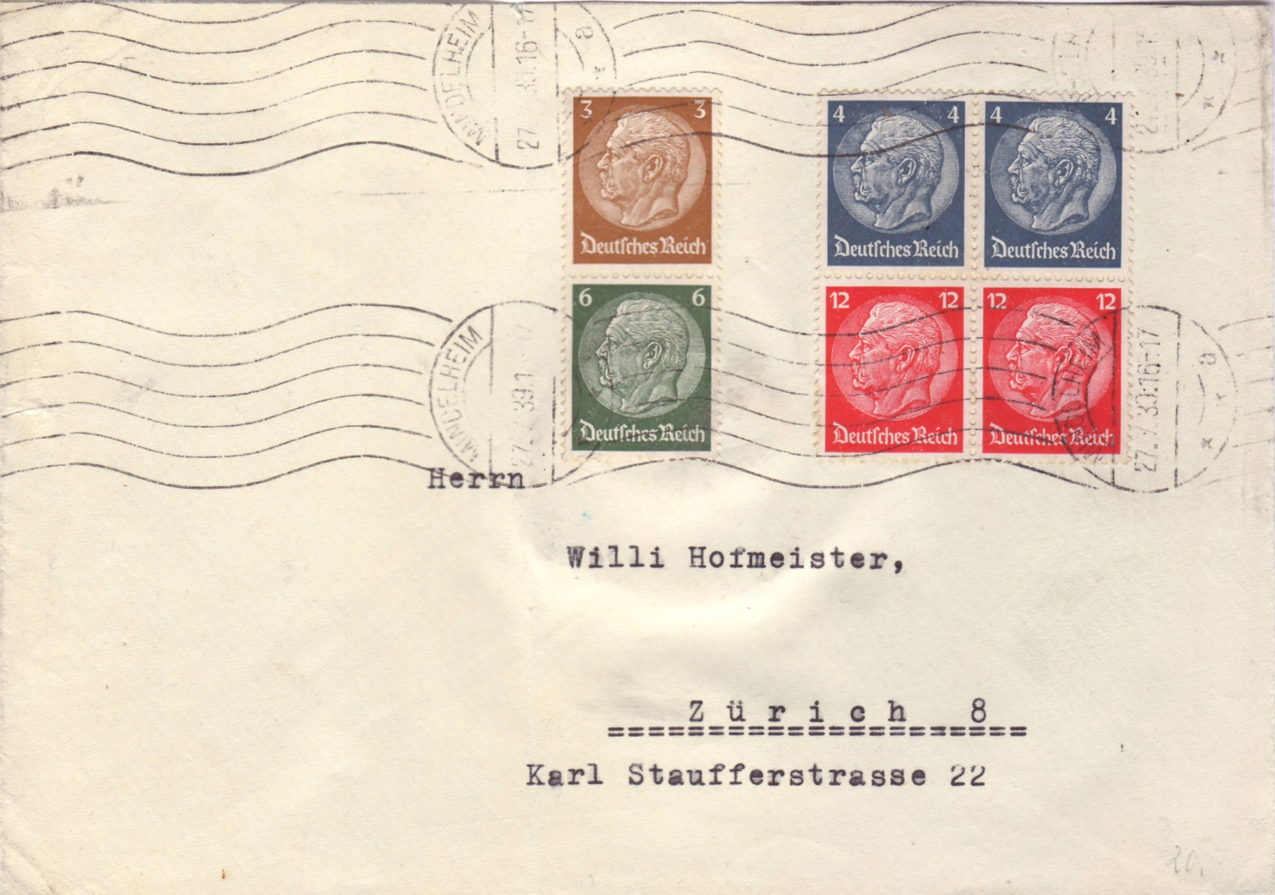
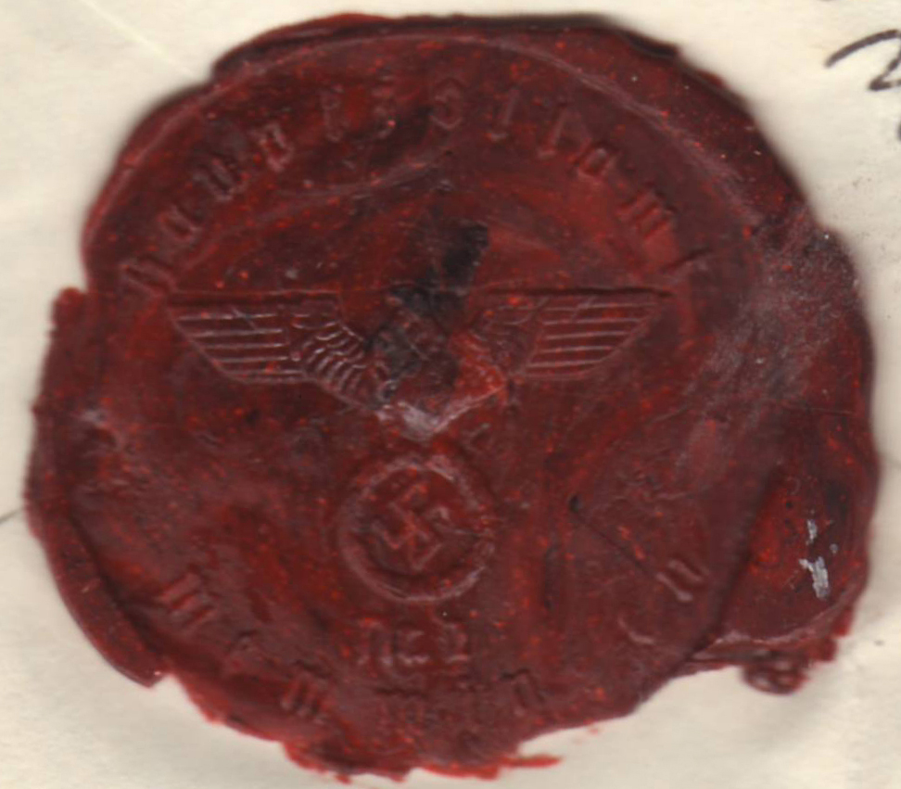
Brief aus Mindelsheim 27 Juli 1939
Siegel vom Hauptzollamt
Memmingen Nr.1

Slide 4
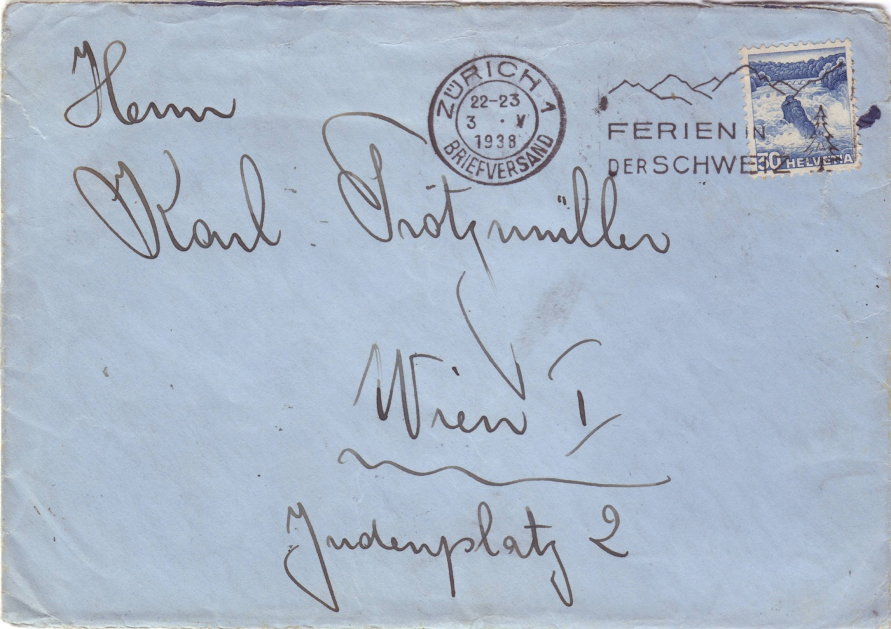
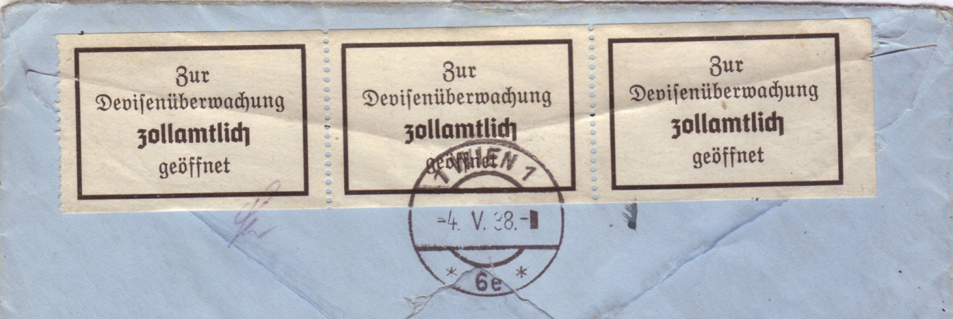
Nach der Annexion
von Österreich
am 12. März 1938
ist die Devisenüberwachung unter der Kontrolle der deutschen Behörde
Österreich
ist
Jetzt die
Ostmark

Slide 5
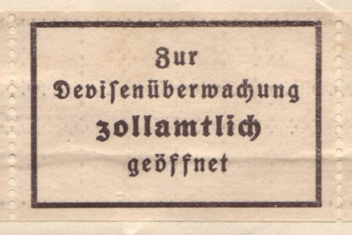
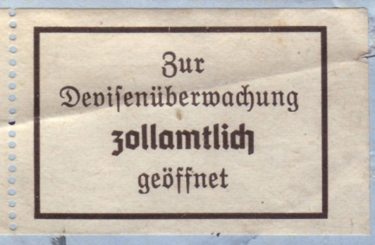
Diverse Verschlussmarken der Devisenkontrolle
Vom Reich
Von der Ostmark

Slide 6
Der Anfang der Zensur.
Zwei Prüfstellen wahren vorgesehen:
Berlin und Königsberg

Slide 7
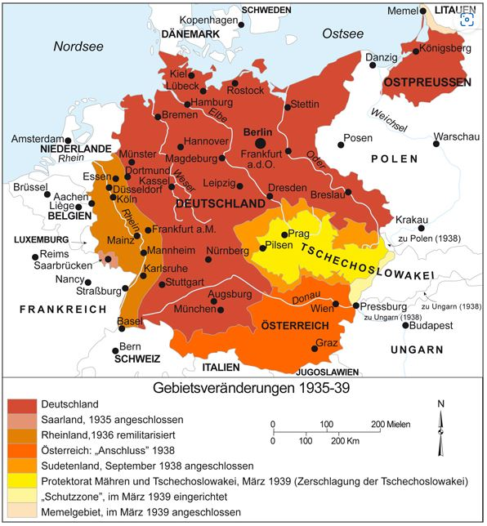
ABP‘s im Deutschen Reich.
a
b
a : Königsberg ---------> 09.39.
b : Berlin ----------------> 09.39.

Slide 8
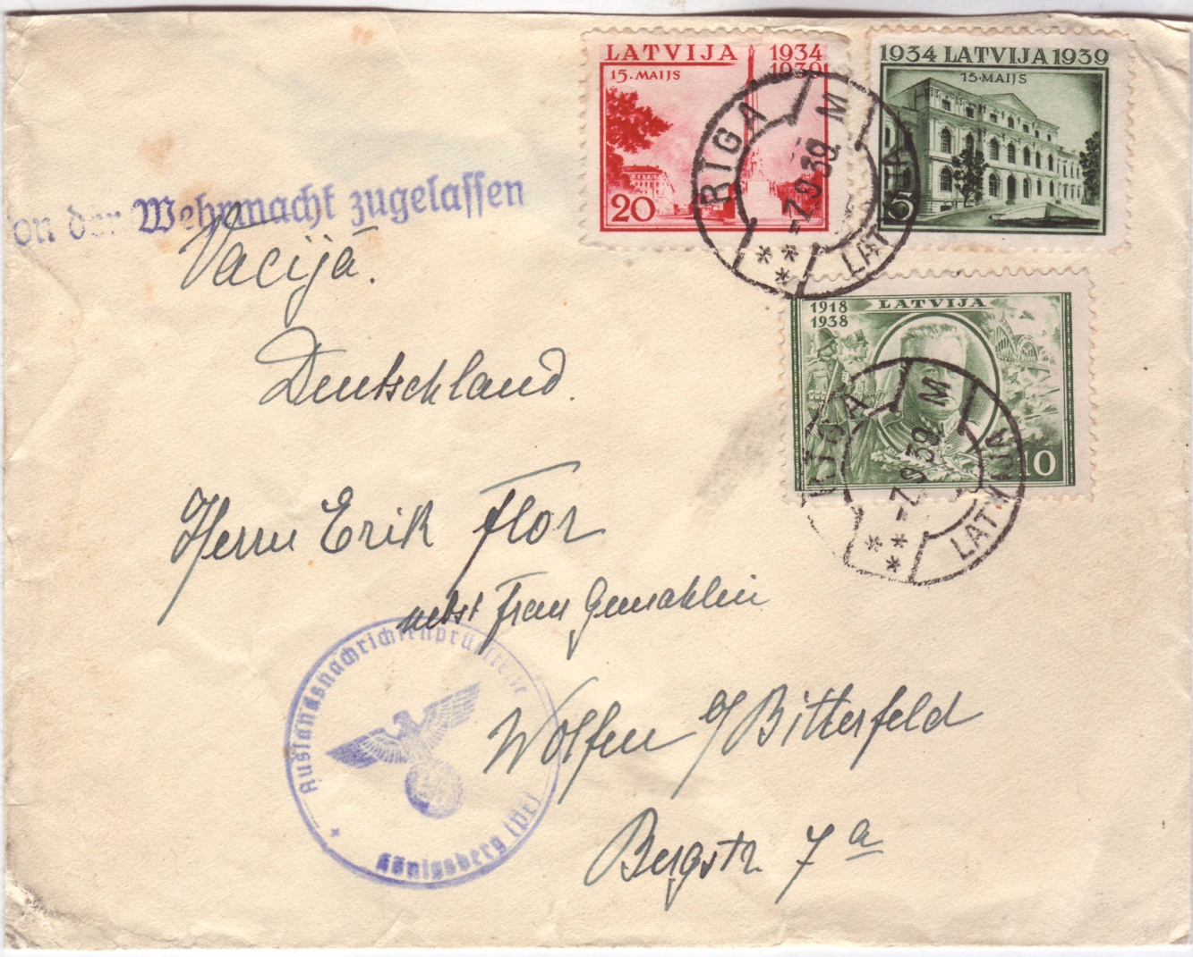
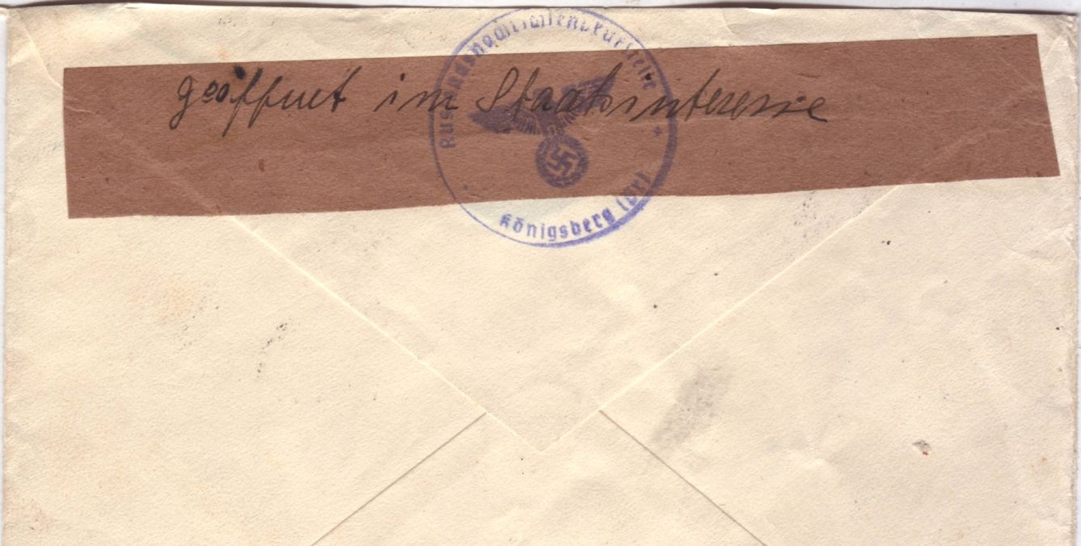
Die ABP Königsberg hat bereits seinen Prüfstempel ab Anfang September 1939
Ab Ende September gibt es ein
Stempel für den Verschlussstreifen
Der ersten gedruckten Verschlusszettel erscheint
Januar 1940

Slide 9
Der Anfang der Zensur.
Ab September 1939 in Berlin.
Anfangs ohne Stempel.

Slide 10
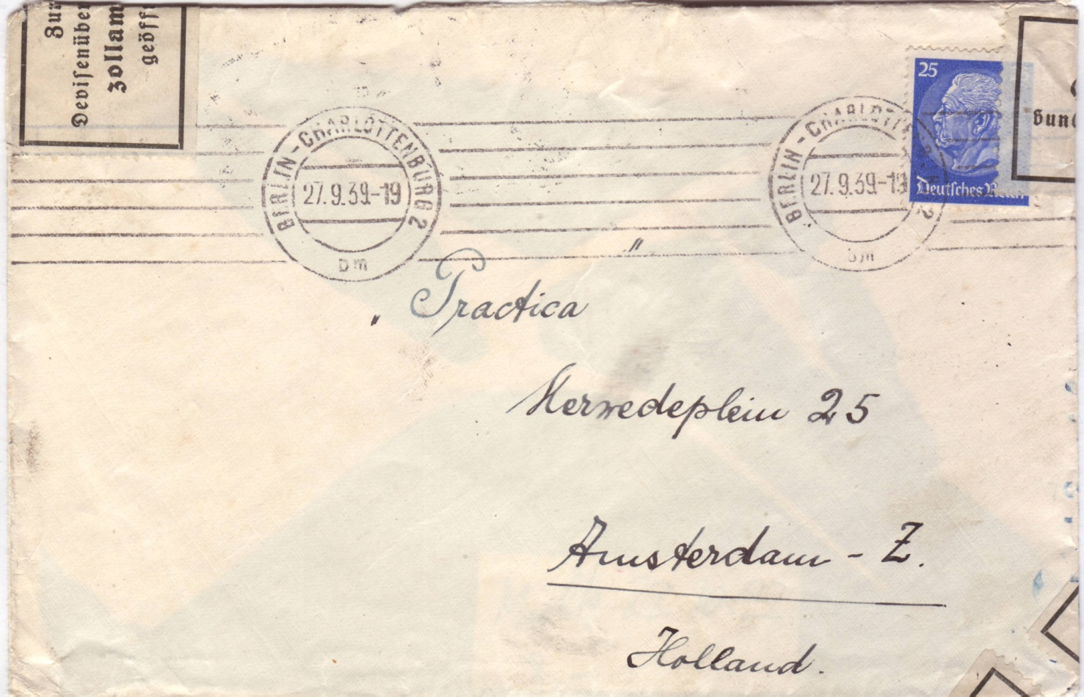
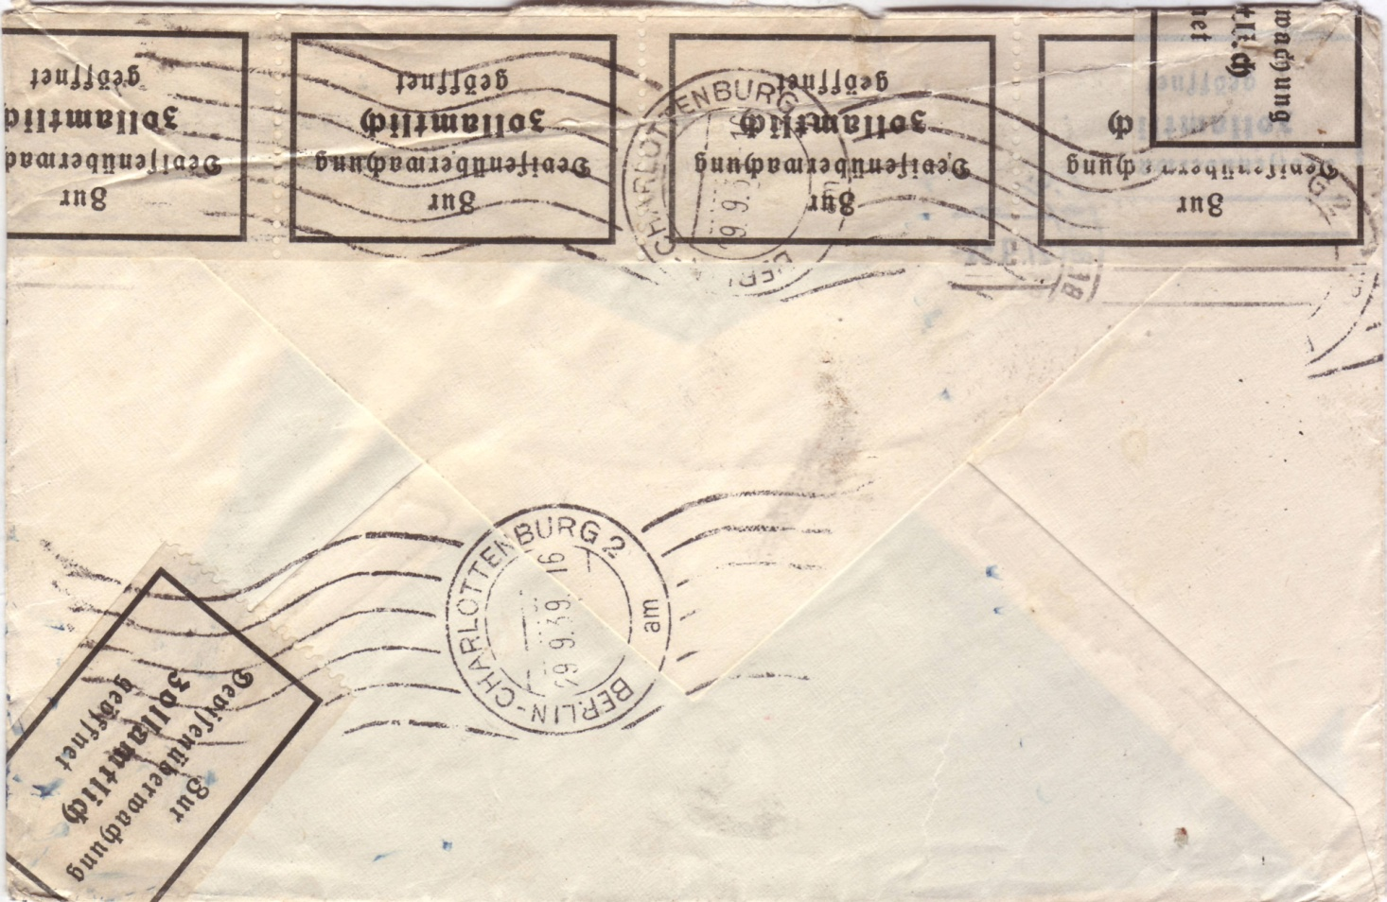
Ab Mitte September,
kommt ein Rollenstempel
Berlin-Charlottenburg 2 “ af; am; an; bm.
auf den Verschluss

Slide 11
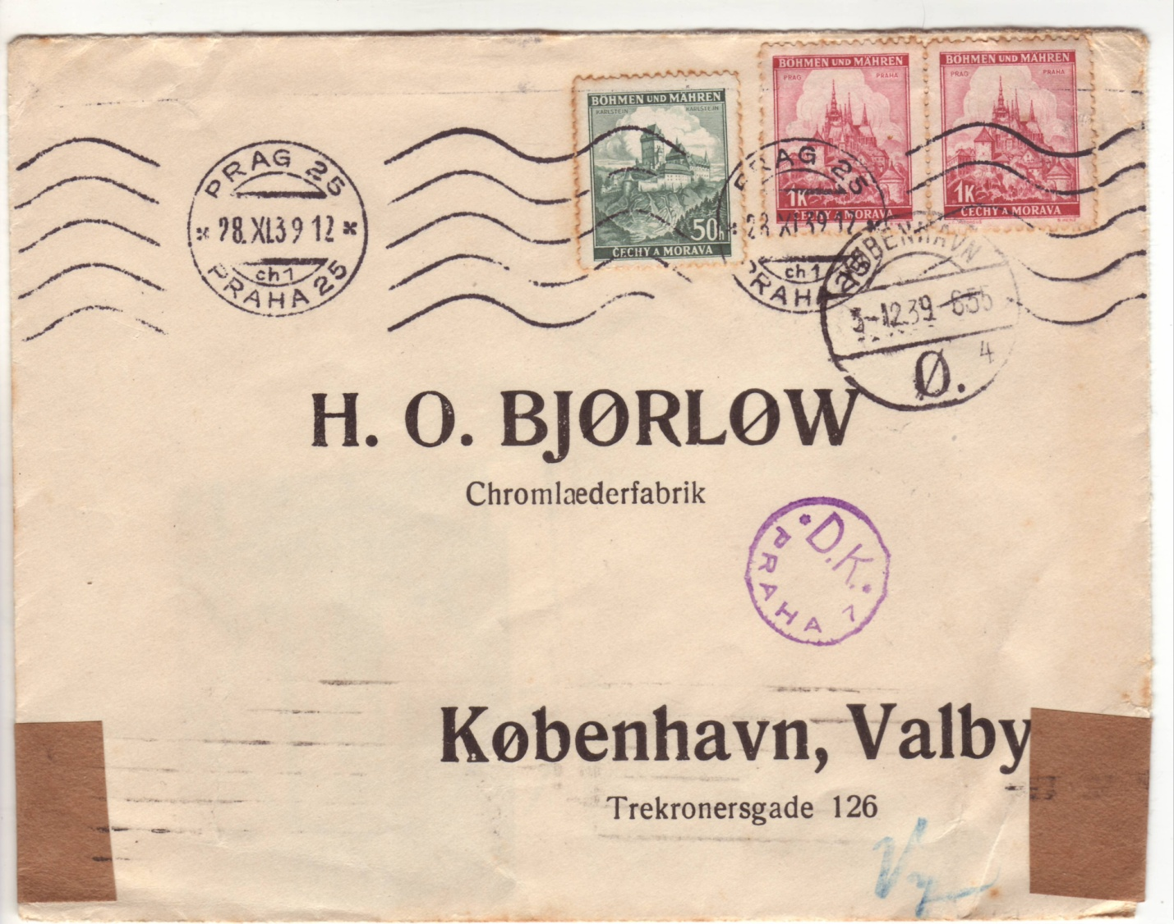
D.K. = Devisová Kontrola
Kennbuchstabe „bb“
Neutraler Streifen
verwendet im Dezember 1939.

Slide 12
Bei einem Brief Aufkommen von 6 bis 700.000 Stk,
war es in Berlin mit ein bestand von über 3‘200 Personen nicht möglich die Kontrolle zu absolvieren innert 24 Stunden.
So hat man 5 weitere Prüfstelle geöffnet.

Slide 13
ABP‘s im Deutschen Reich.
a
b
a : Königsberg ---------> 09.39.
b : Berlin ----------------> 09.39.
c : Köln ------------------> 11.39.
c

Slide 14
ABP‘s im Deutschen Reich.
a
b
a : Königsberg ---------> 09.39.
b : Berlin ----------------> 09.39.
c : Köln ------------------> 11.39.
d : München -----------> 11.39.
c
d

Slide 15
ABP‘s im Deutschen Reich.
a
b
a : Königsberg ---------> 09.39.
b : Berlin ----------------> 09.39.
c : Köln ------------------> 11.39.
d : München -----------> 11.39.
e : Frankfurt / Main --> 11.39.
c
e
d

Slide 16
ABP‘s im Deutschen Reich.
a
f
b
a : Königsberg ---------> 09.39.
b : Berlin ----------------> 09.39.
c : Köln ------------------> 11.39.
d : München -----------> 11.39.
e : Frankfurt / Main --> 11.39.
f : Hamburg -----------> 02.40.
c
e
d

Slide 17
ABP‘s im Deutschen Reich.
a
f
b
a : Königsberg ---------> 09.39.
b : Berlin ----------------> 09.39.
c : Köln ------------------> 11.39.
d : München -----------> 11.39.
e : Frankfurt / Main --> 11.39.
f : Hamburg -----------> 02.40.
g : Wien -----------------> 11.39.
c
e
d
g

Slide 18
ABP‘s im Deutschen Reich.
a
f
b
a : Königsberg ---------> 09.39.
b : Berlin ----------------> 09.39.
c : Köln ------------------> 11.39.
d : München -----------> 11.39.
e : Frankfurt / Main --> 11.39.
f : Hamburg -----------> 02.40.
g : Wien -----------------> 11.39.
h : Hof -------------------> 05.44.
c
e
h
d
g

Slide 19
Zu ständig für die Schweiz war:
die ABP Frankfurt / Main (e)
ab November 1939 bis März 1943,
dann
die ABP München (d)
ab April 1943 bis Kriegsende.
ABP = Auslandsbriefprüfstellen

Slide 20
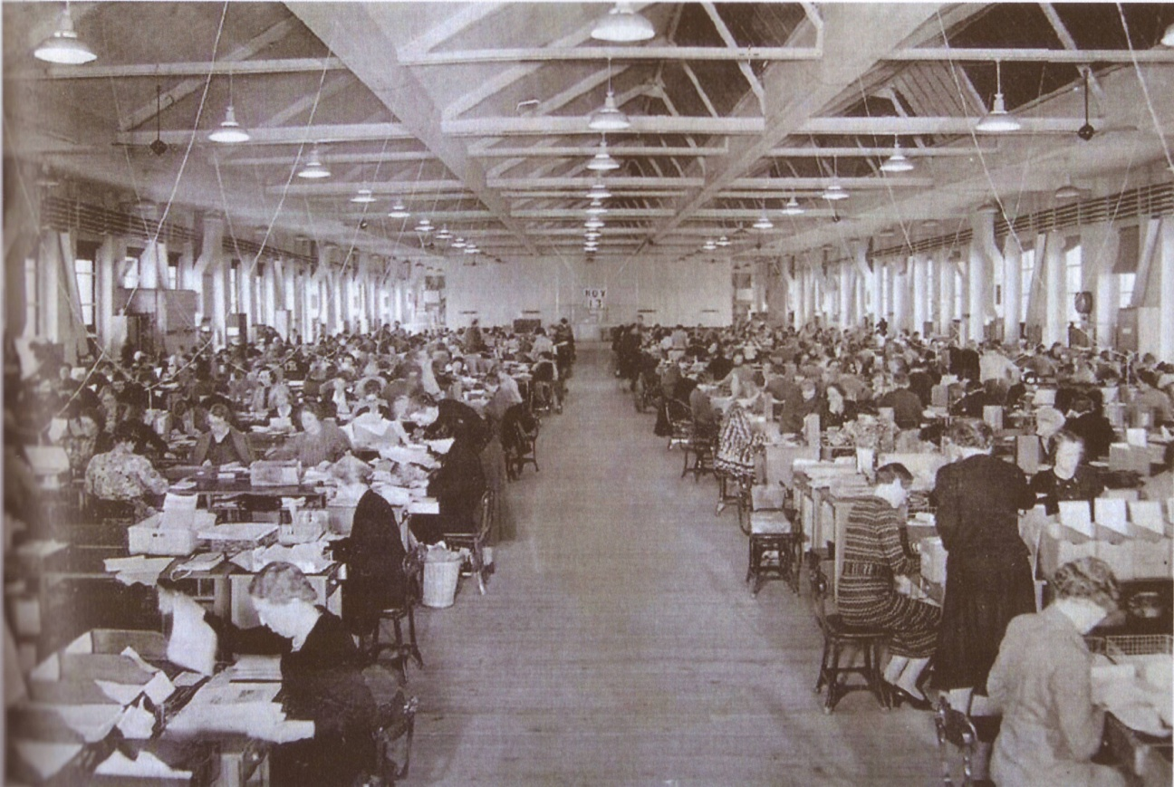
Bericht über die Besuche bei der ABP Frankfurt a/M. am 18.11.41.
Quelle : CCSG

Slide 21
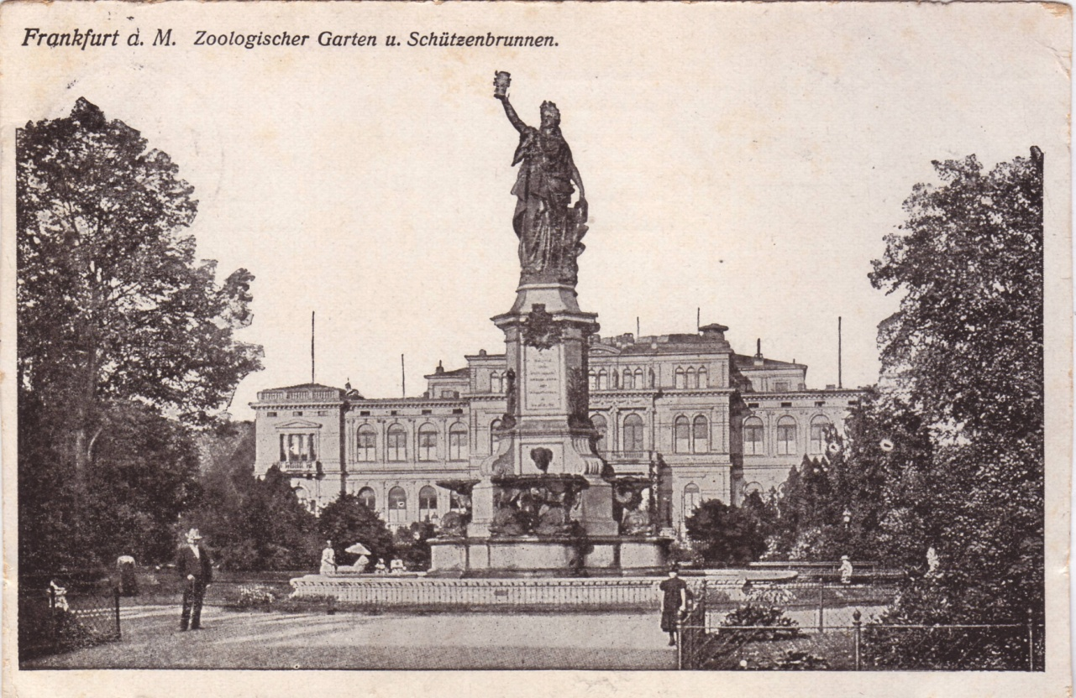
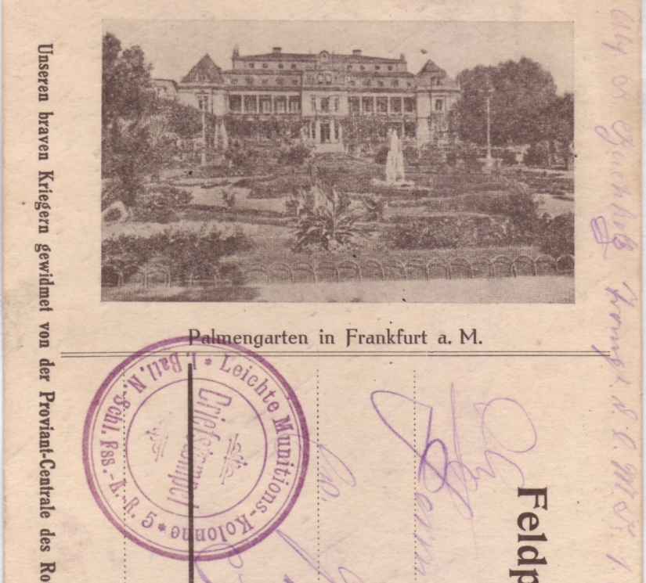
In diesem Gebäude vom Frankfurter Zoo befand
sich die Prüfstelle.
Am 04 Oktober 1943,
wurde es bombardiert
Zwei Feldpostkarten von 1916 mit Ansicht vom Gebäude

Slide 22
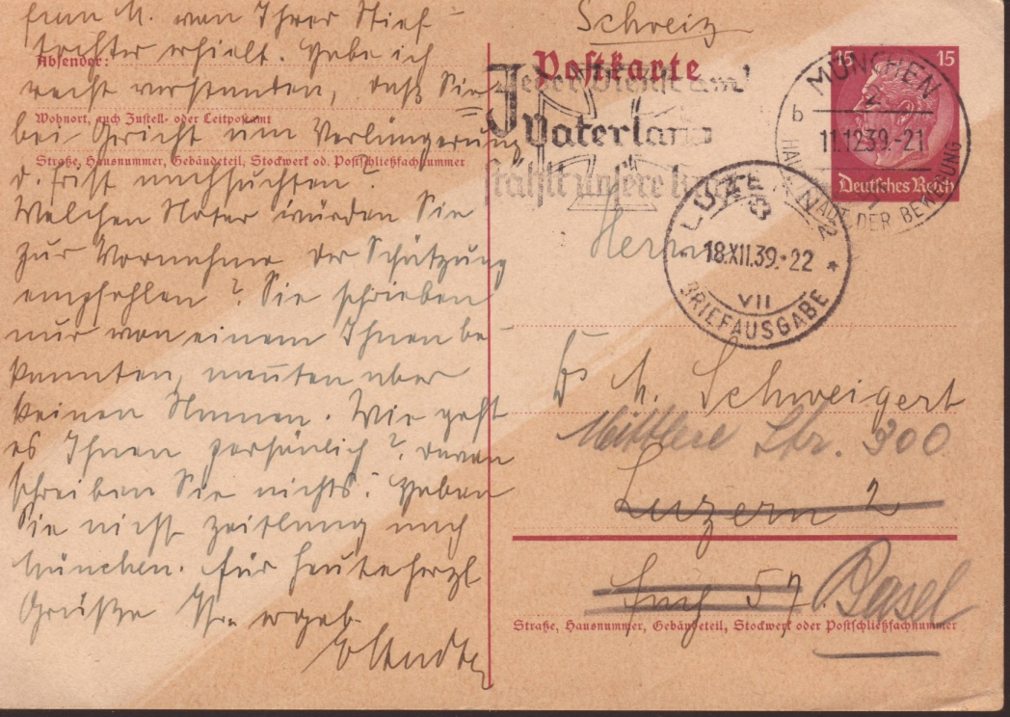
Die ersten Spuren tauchen auf im Dezember 39.
Ganzsache aus München 11.12.39
mit sichtbarer chemischer Prüfung.

Slide 23
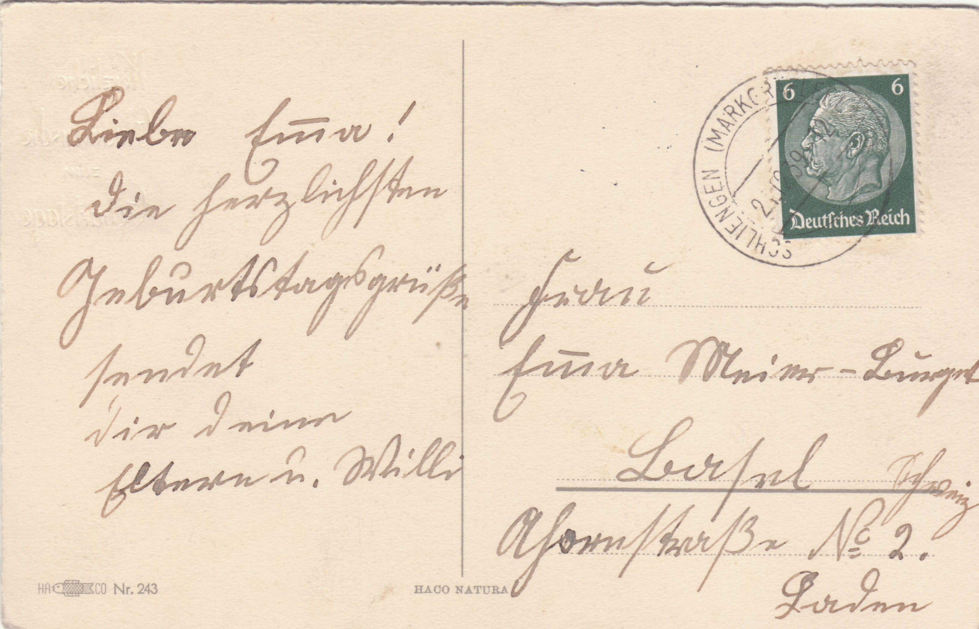
Schliengen 21.12.1939
Glückwunschkarte zum Grenztarif nach Basel

Slide 24
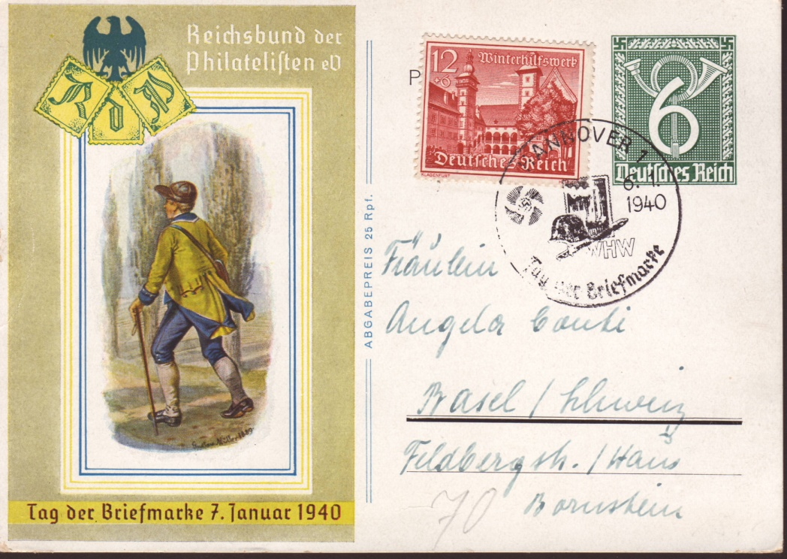

Slide 25
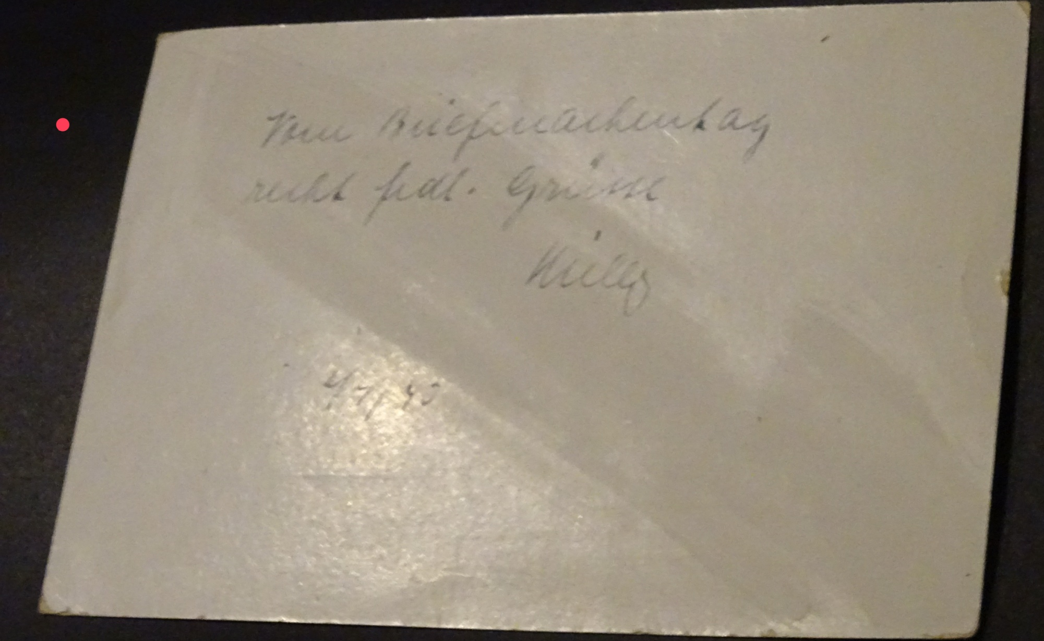
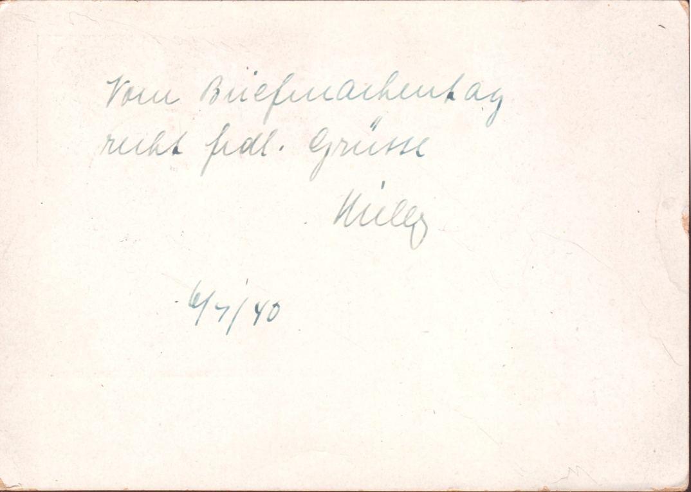
Von Auge fast unsichtbar!

Slide 26
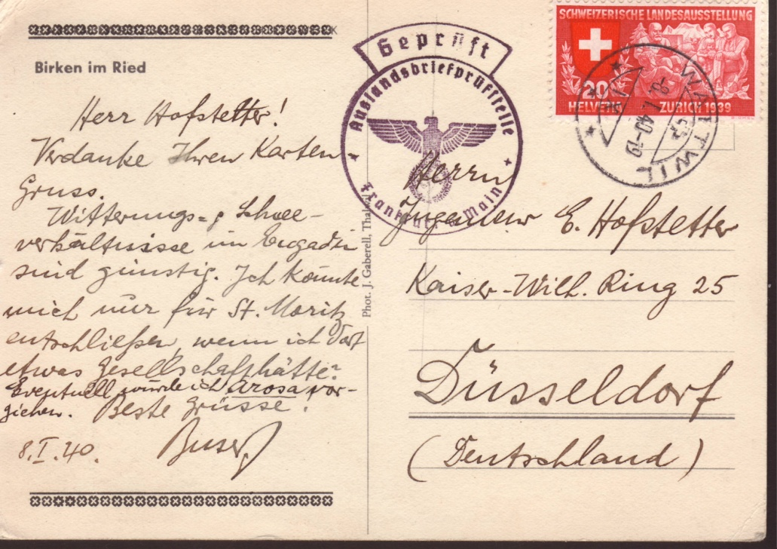
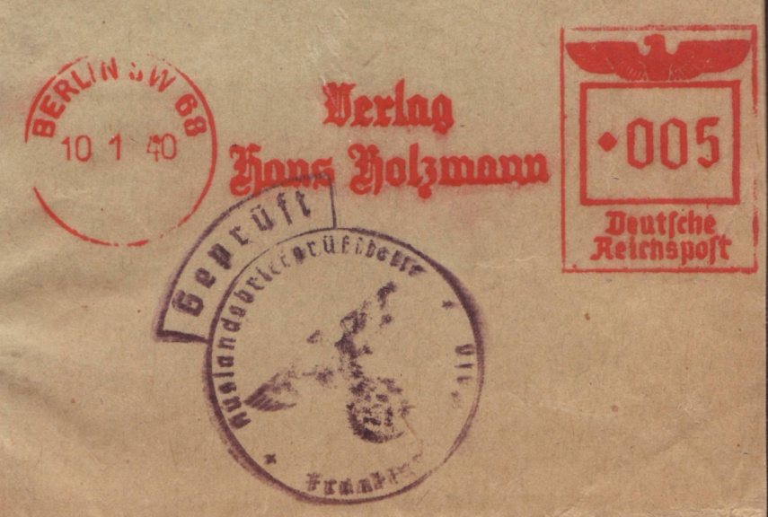
In den ersten Wochen vom Januar 1940 erscheint für
kurze Zeit ein Prüfstempel von der ABP Frankfurt/M.
Wattwil 08.01.1940
Streifband nach
St Gallen
Der Stempel trägt den
Ortsnamen der Prüfstelle

Slide 27
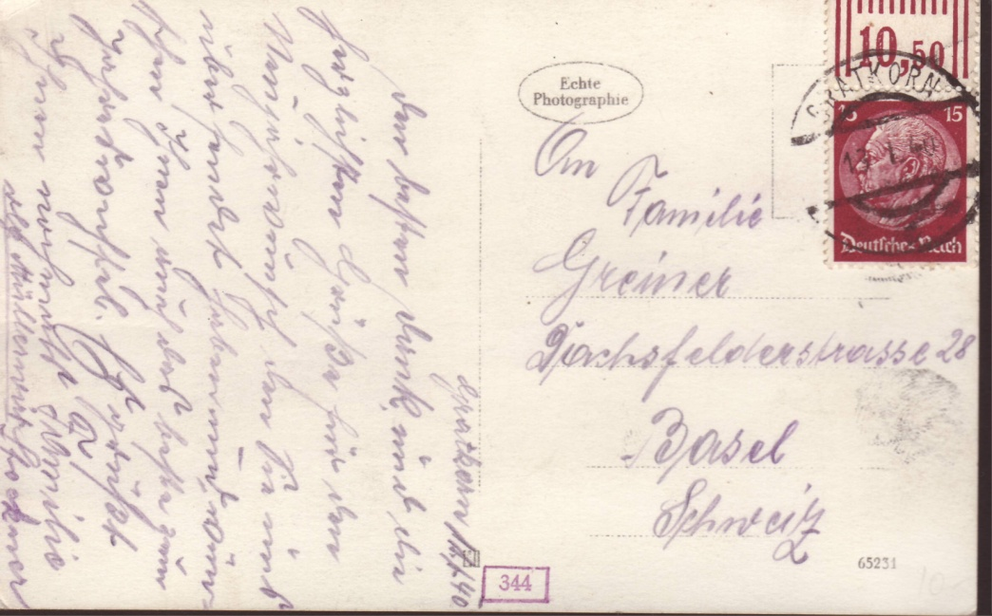
Mitte Januar kommen die ersten Prüferstempel,
sie bleiben bis Anfang März 1940.

Slide 28
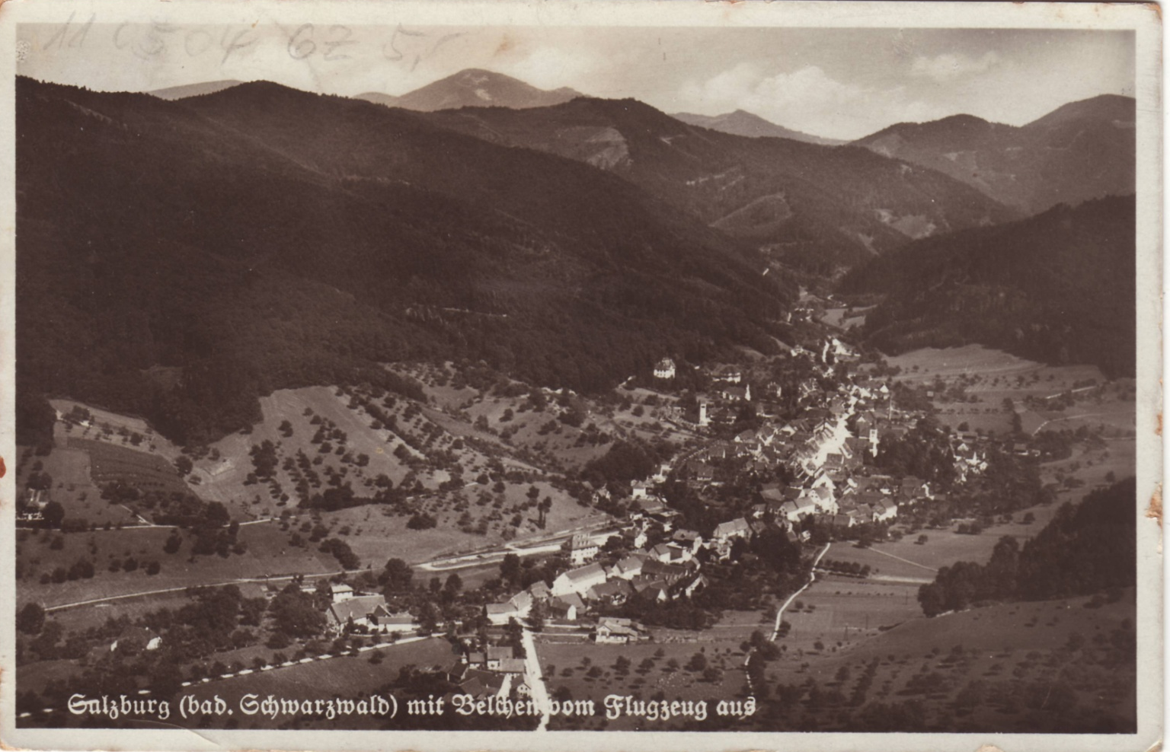
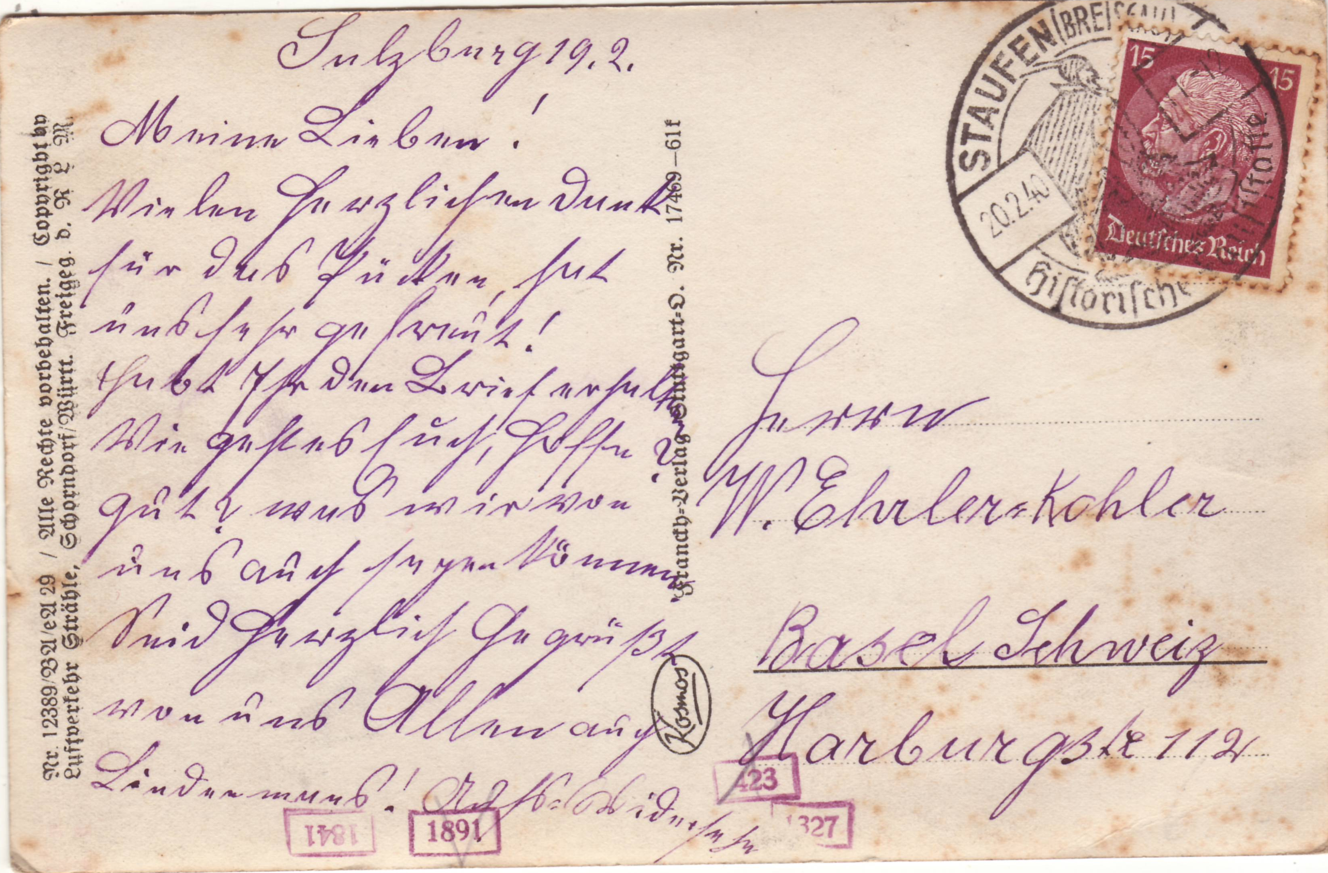
Auf Ansichtskarte sind die Prüferstempel nur auf der Adresse Seite zu finden

Slide 29
Auf Ansichtskarte sind die Prüferstempel nur auf der Adresse Seite zu finden

Slide 30
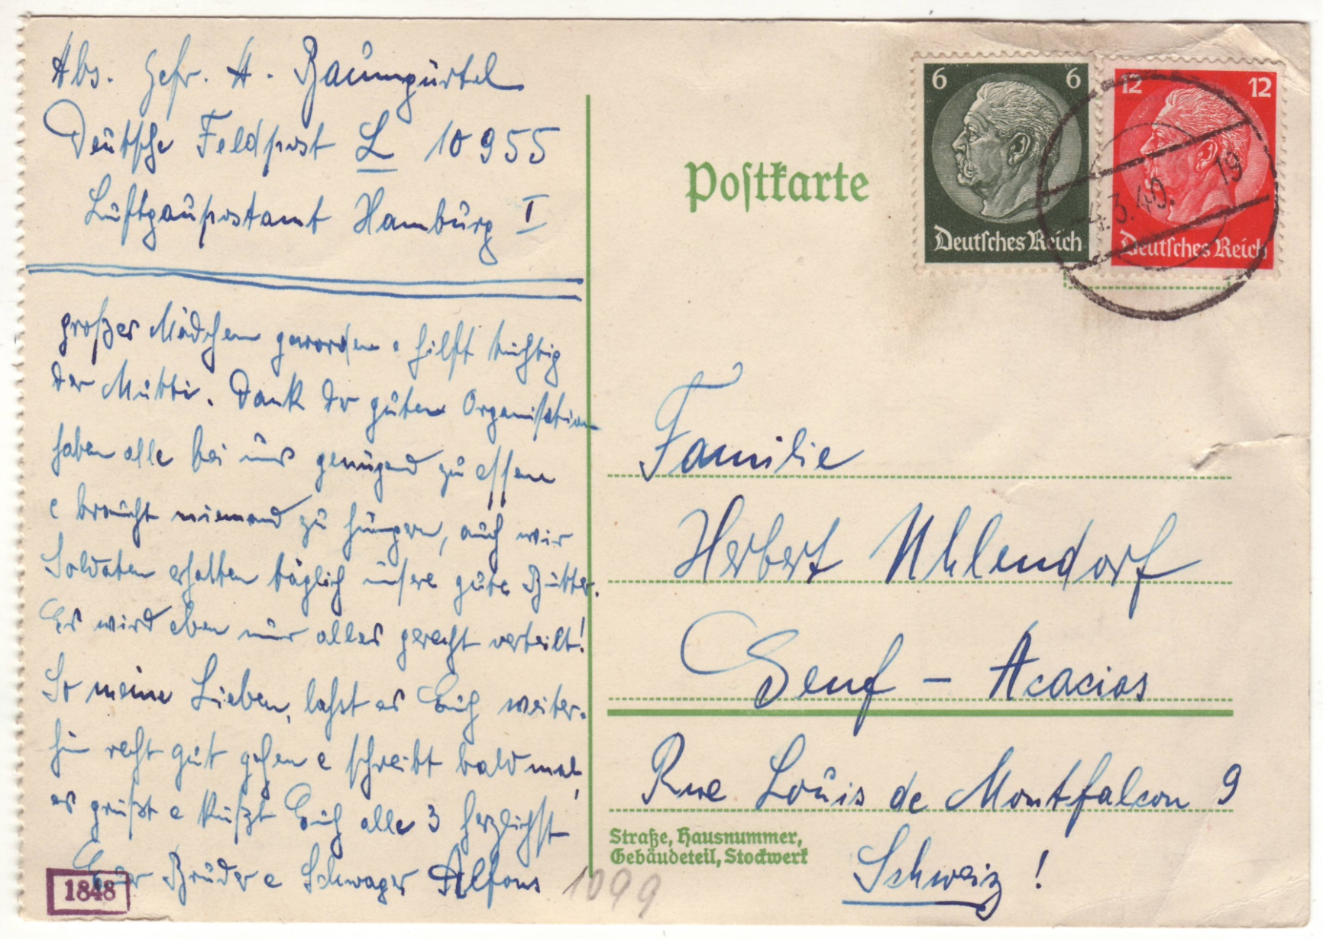
Stummer Stempel form 19
04.03.1940
Anfangs März 1940 ist das ende der Prüferstempel,
sie werden von Bleistift vermerkte ersetzt.

Slide 31
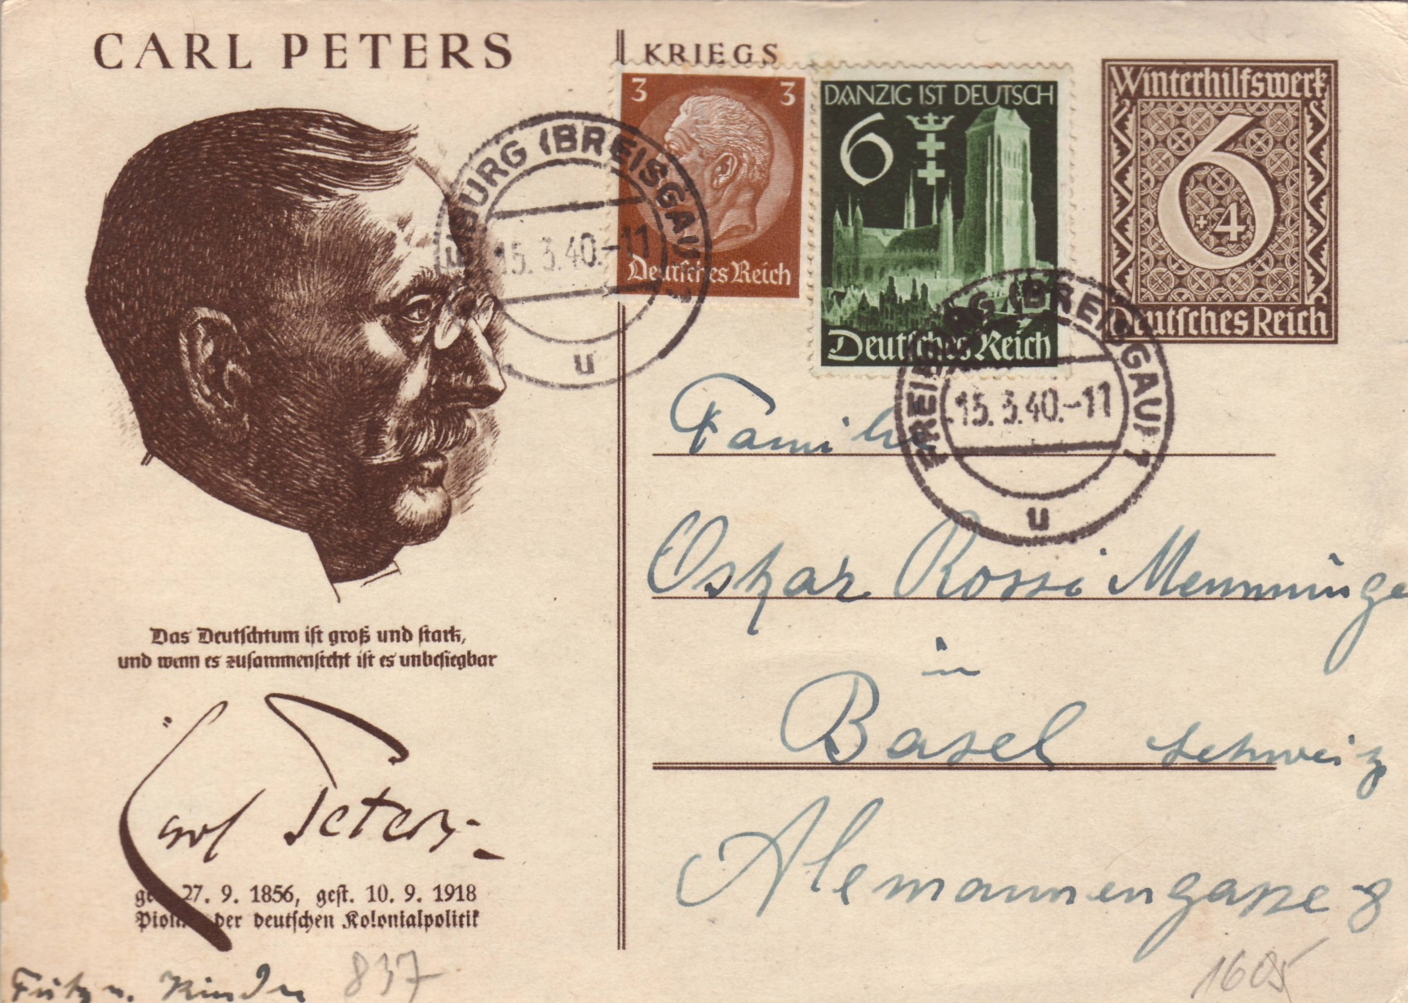
Mitte März sind die Stempel ganz verschwunden,
ab jetzt sind die Prüfer vermerke nur mit Bleistift angebracht

Slide 32
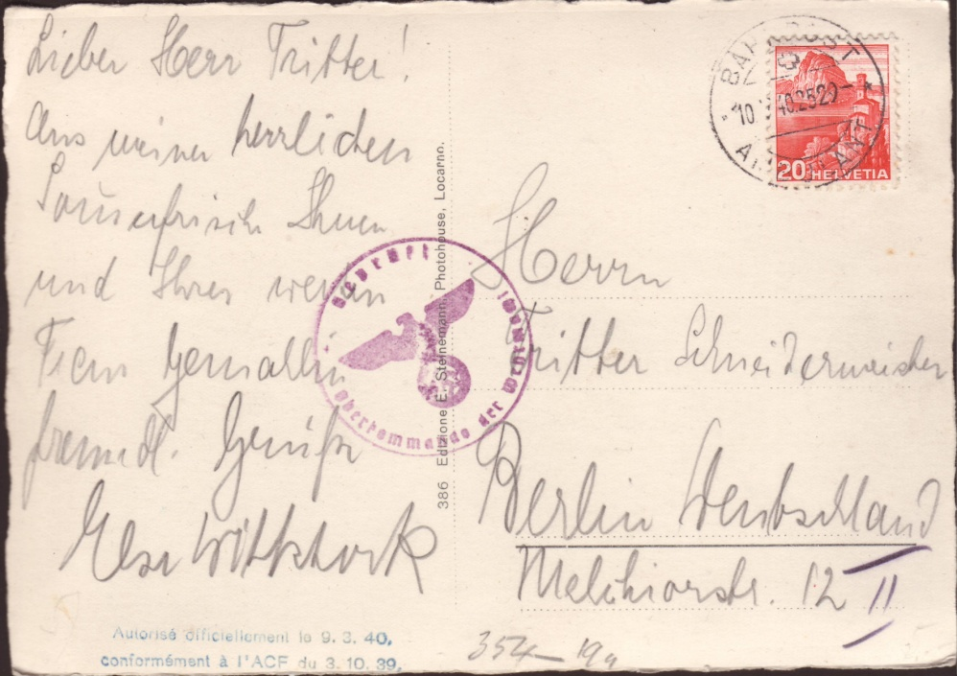
Ab April 1940 sind die ersten Prüfstempel da.
Zuerst ohne Kennbuchstaben in blau
oder violett.
A.C.F. = Bundesratbeschluss (B.R.B) vom 3. Oktober 1939
Über die Ausfuhr und den Verkauf von Karten.

Slide 33
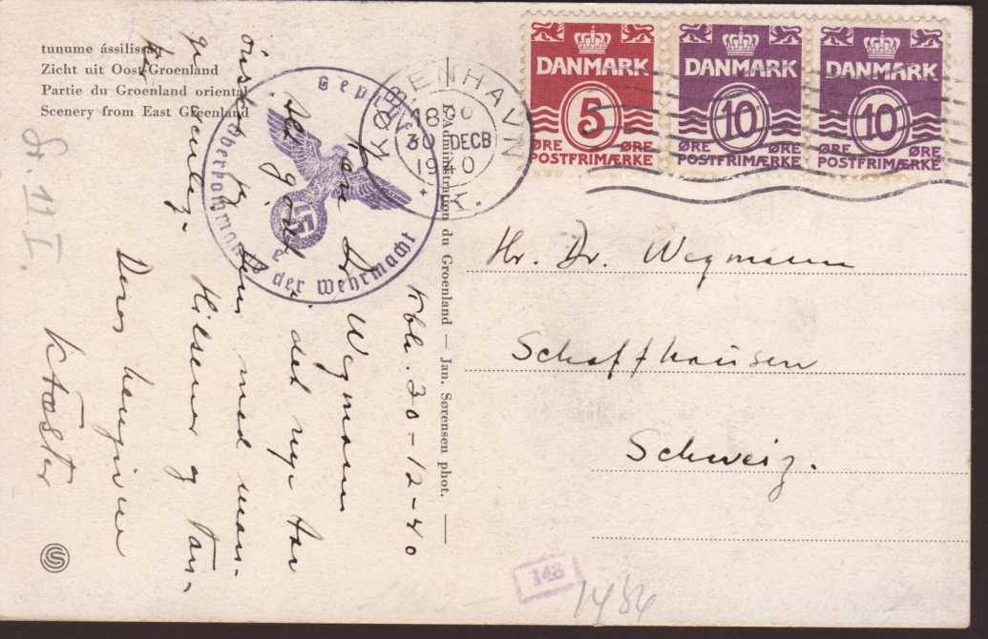
Ab August 1940 mit Kennbuchstabe „e“

Slide 34
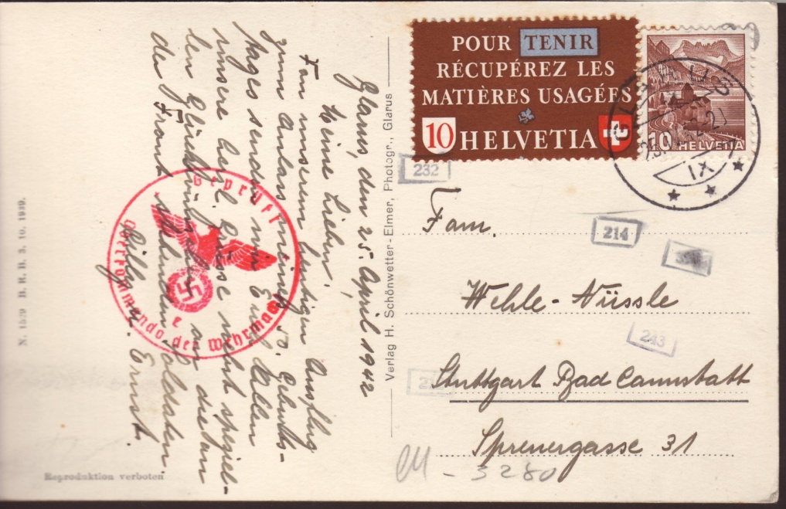
Ab August 1940 mit Kennbuchstabe „e“
Ab April 1941 in rot bis zur Auflösung der Prüfstelle

Slide 35
Jetzt zu den
Umschlägen

Slide 36
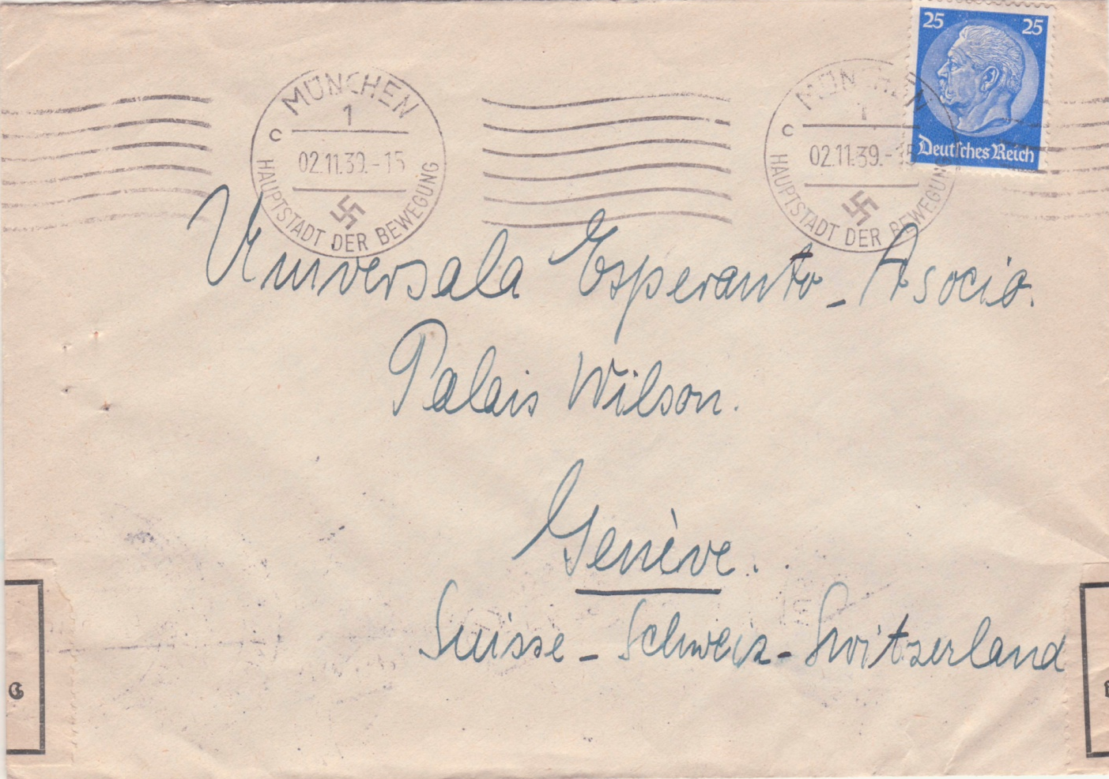
02.11.39
Schleichender
Übergang von
Devisenkontrolle
zur Zensur
München
über
Frankfurt/M.
nach
Genf
03.11.39

Slide 37
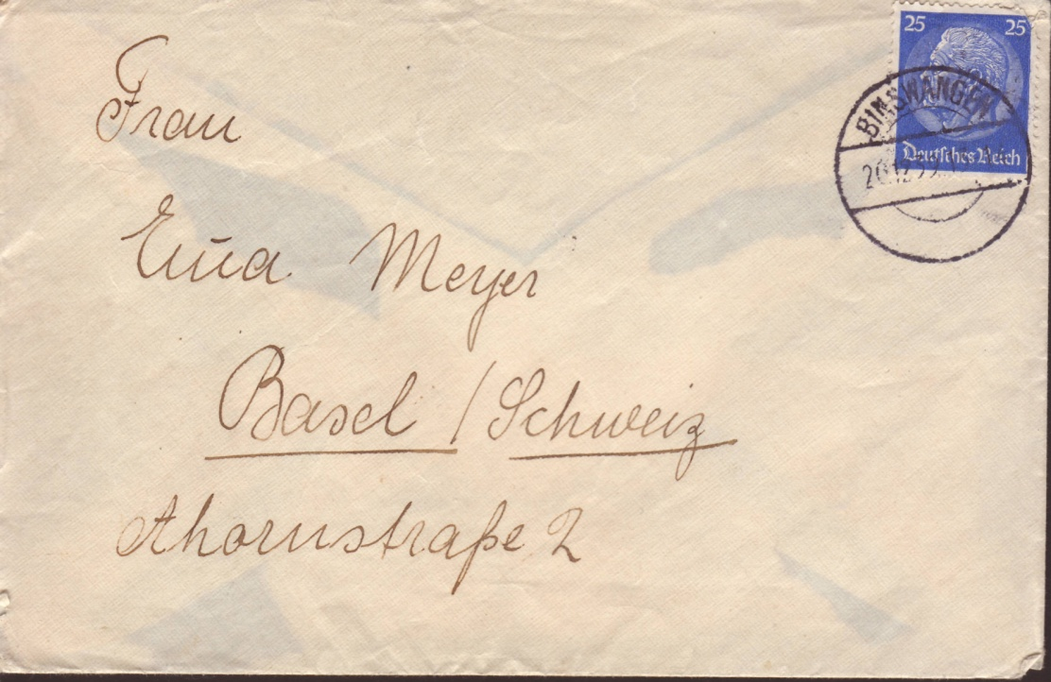
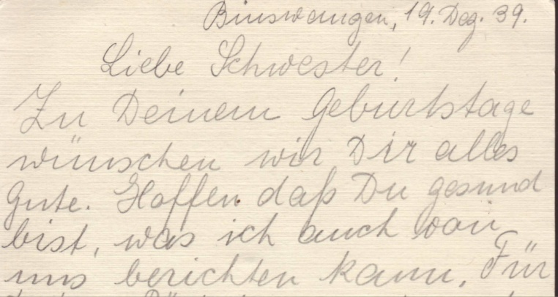
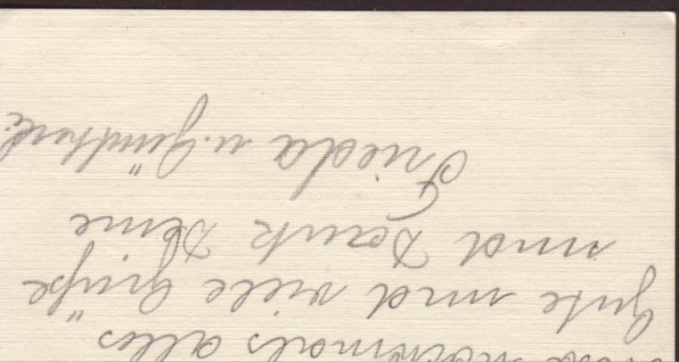
Dez. 39
Bis Januar 1940
findet man
keine Prüfervermerke
auf den Umschlägen
sowie auf dem Inhalt.

Slide 38
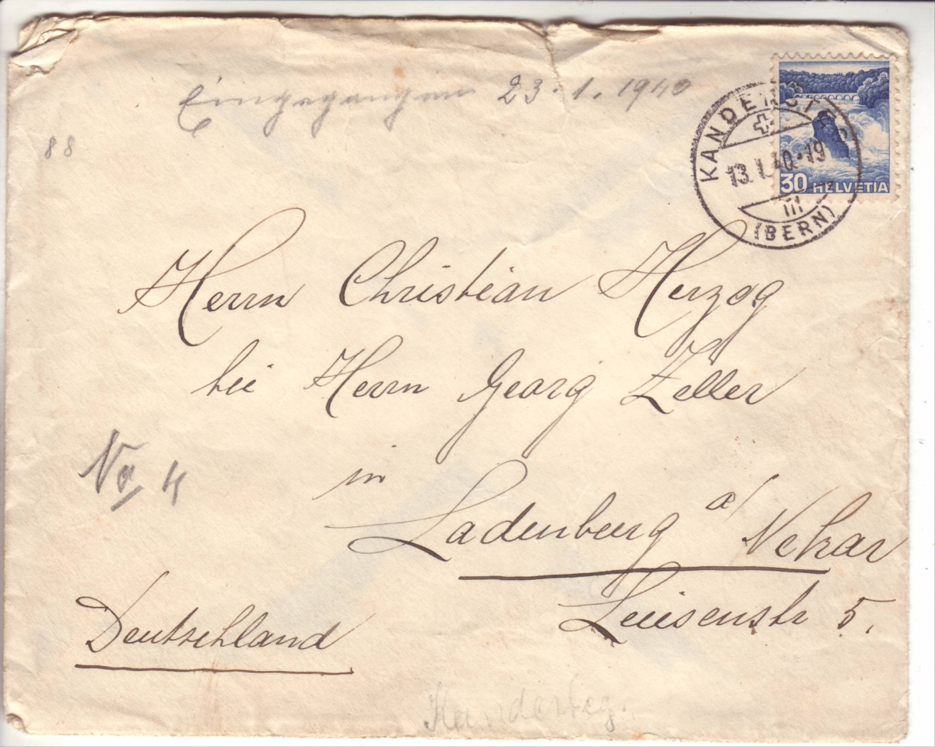
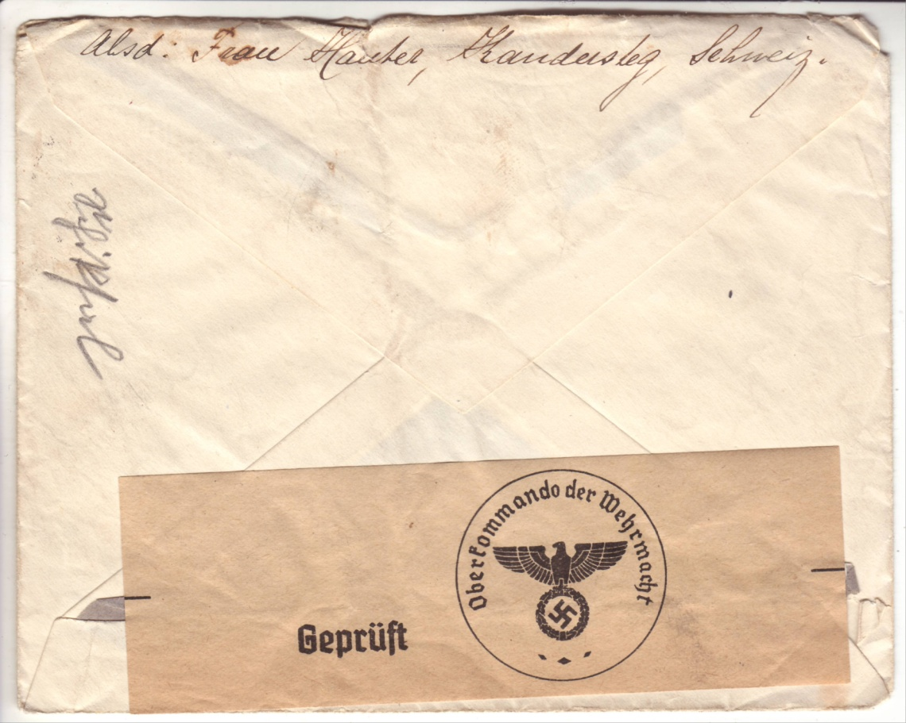
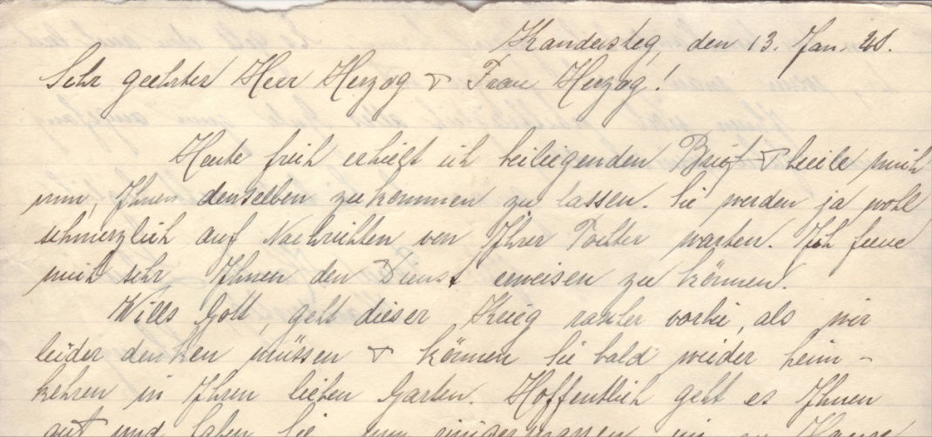
bis April 1940 sind die Verschlusszettel ohne Prüfstempel.
13.01.1940
Nur im Januar 1940 benutzt

Slide 39
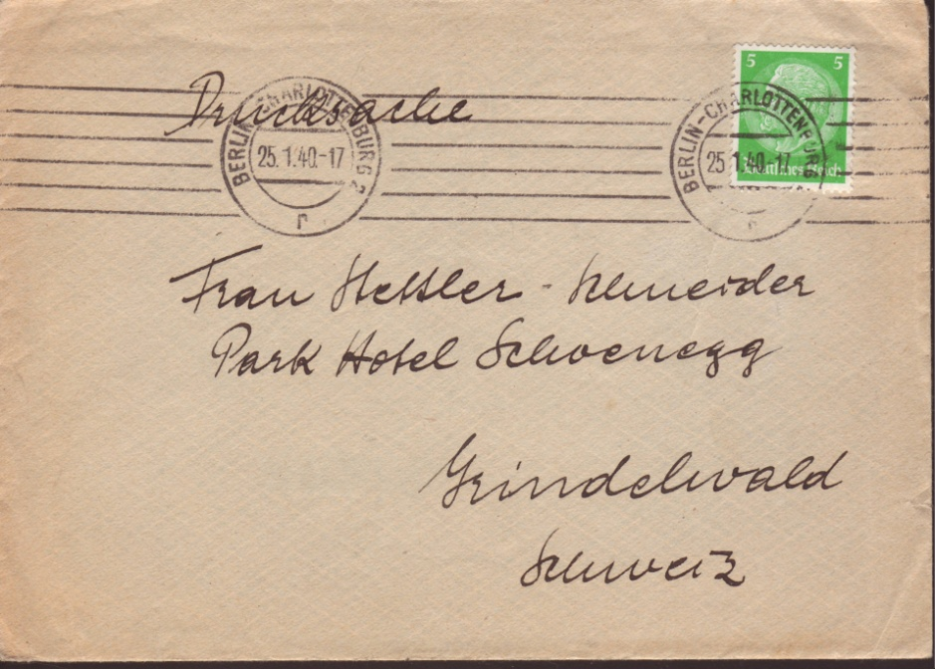
Ab Mitte Januar 1940 findet man die ersten Prüferstempel auf dem Umschlag und dem Inhalt.
Drucksache aus Berlin -Charlottenburg, vom Januar 1940.

Slide 40
Ab Mitte Januar 1940 findet man die ersten Prüferstempel auf dem Umschlag und dem Inhalt.
Drucksache aus Berlin -Charlottenburg, vom Januar 1940.

Slide 41
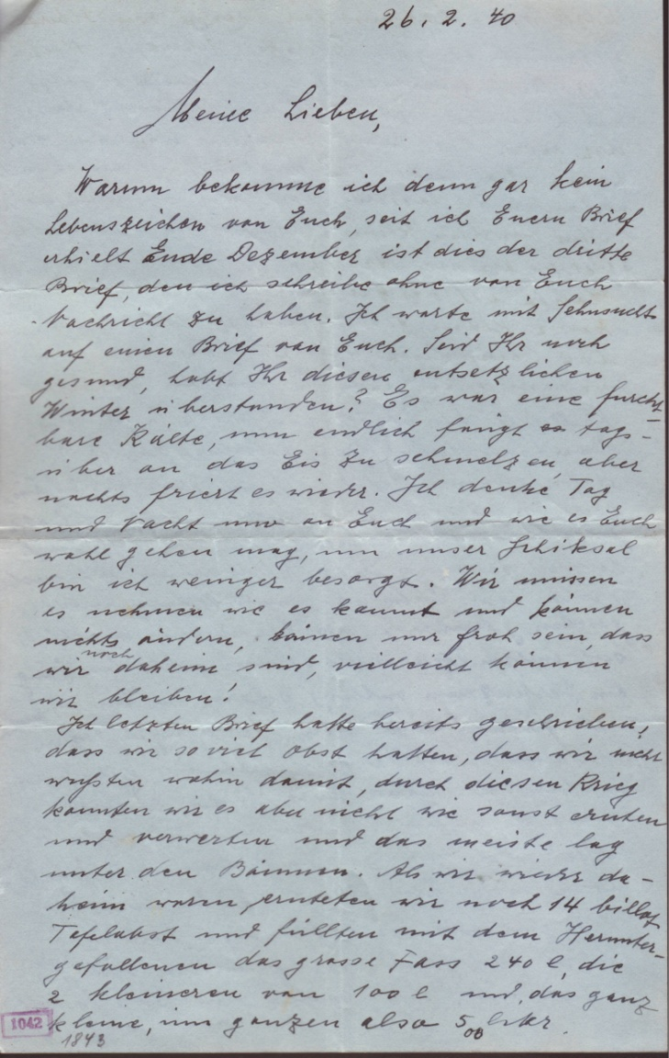
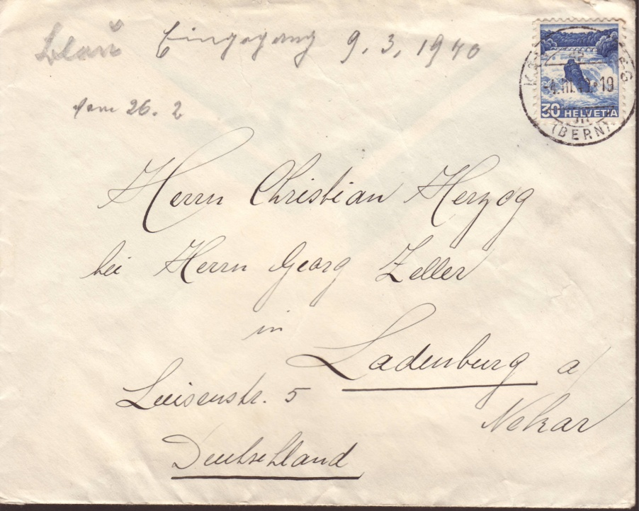
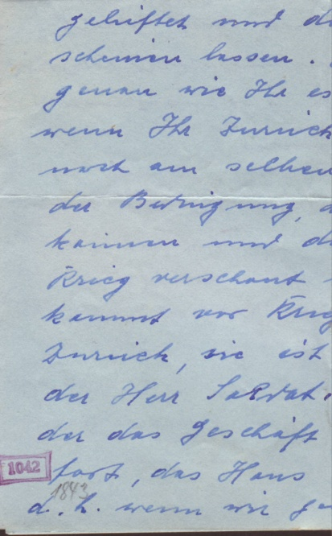
Anfangs März schon wieder eine Änderung:
Die Prüferstempel verschwinden, jetzt kommen Bleistiftvermerke, hier die Mischung von beiden.
04.03.1940

Slide 42
Anfangs März schon wieder eine Änderung:
Die Prüferstempel verschwinden, jetzt kommen Bleistiftvermerke, hier die Mischung von beiden.
04.03.1940

Slide 43
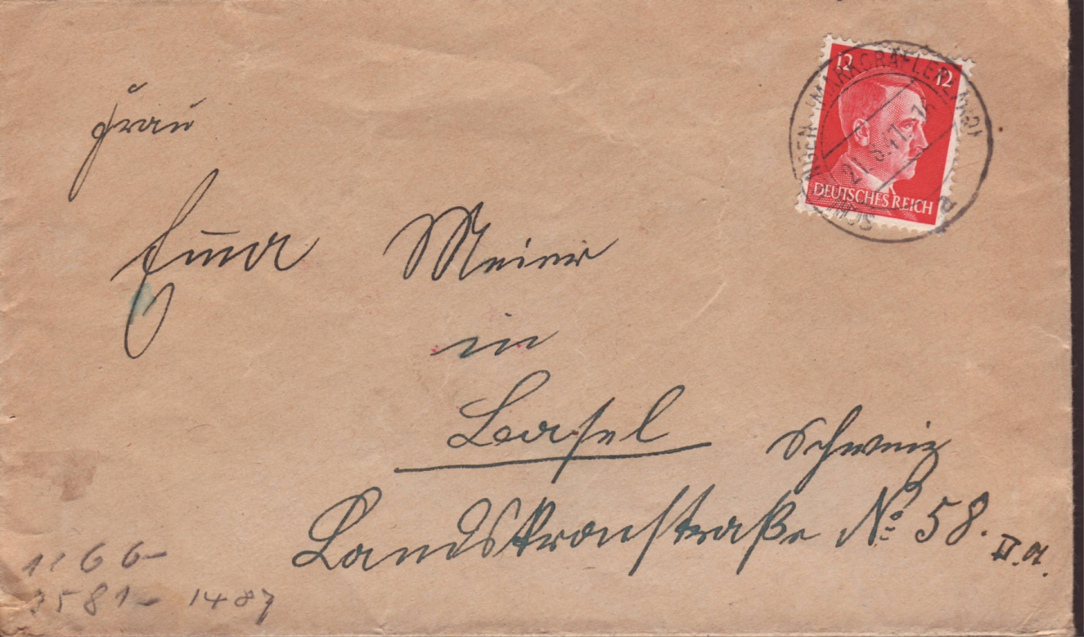
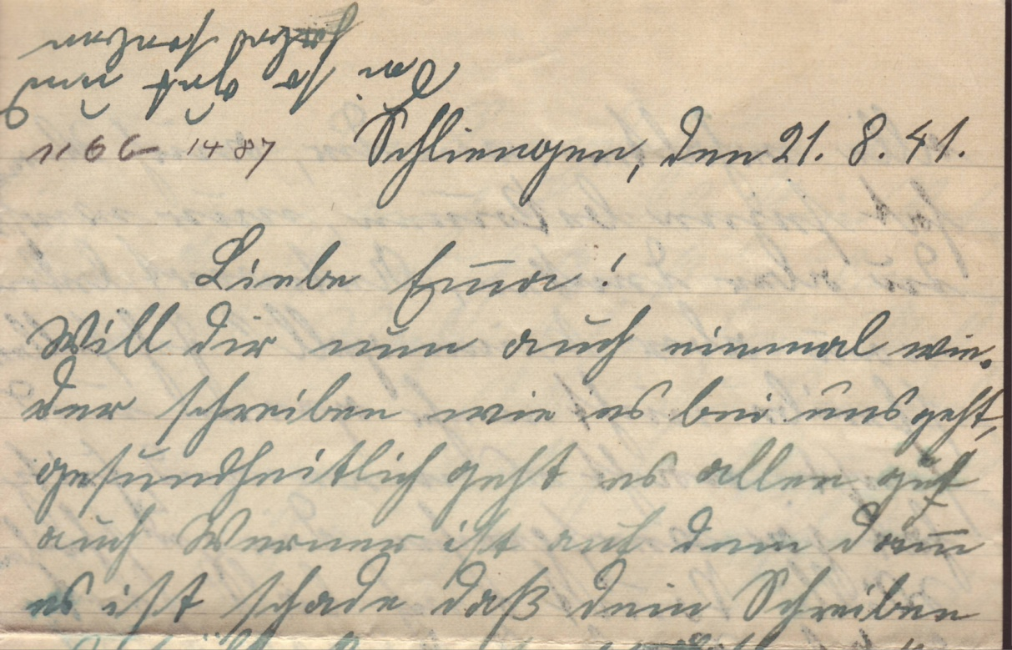
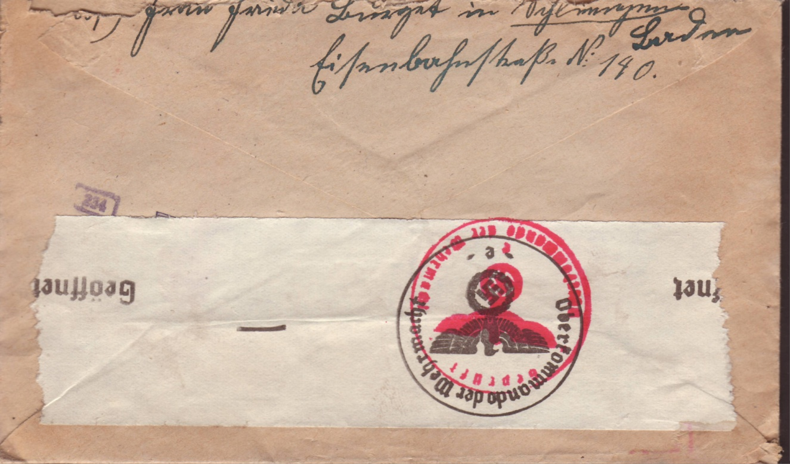
Das ist jetzt endgültig,
so bleibt es bis zum Ende der Dienststelle.
Ab Herbst 1940

Slide 44
Ab Herbst 1940
Auf den Umschlägen sind die Bleistiftvermerke links unten, auf dem Inhalt links oben.

Slide 45
Ab Herbst 1940
Auf der Rückseite vom Umschlag,
die Prüferstempel,
jetzt haben sie eine andere Funktion.

Slide 46
Auslandsbriefprüfstelle Munchen.
Arbeits begin im Herbst 1939.
Arbeits radius:
Italien und seine Kolonien.
Die Schweiz und Liechtenstein ab April 1943.
Spanien und seine Kolonies
Portugal.
Die Amerikaner besetzen München am 30 April 1945

Slide 47
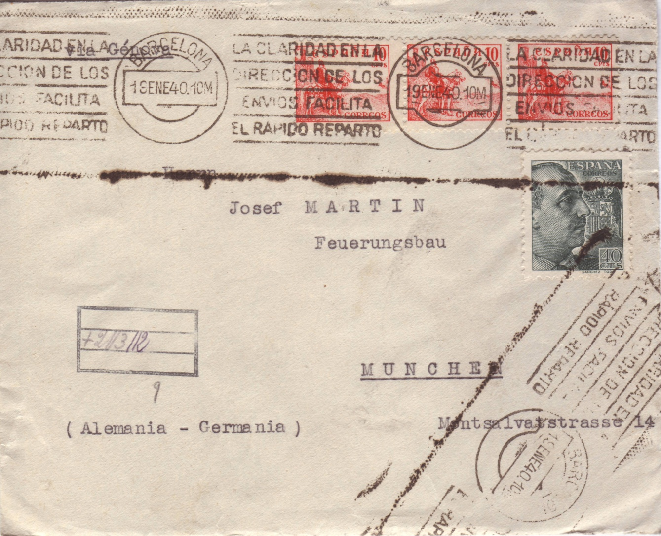
Kurz zur ABP München
Im Januar 1940, wurde ein Rechteckstempel
mit 3 Felder abgeschlagen für die angaben der Prüfer.

Slide 48
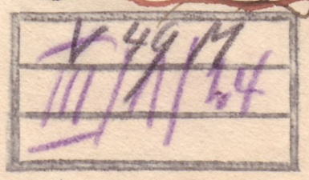
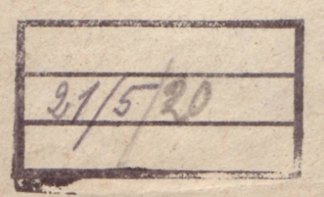
Mitte Februar 40, wurden
die Bleistift Vermerken durch ein stempel erzest

Slide 49
Es war etwas schwierig diesen Stempel zu plazieren,
so wurde der grosse Rechteckstempel wieder im März 1940 entfernt.
Die Nummern Stempel bleiben bis zur Auflösung der Zensurstelle.

Slide 50
Am 2. April 1940 erscheint die erste Verordnung über den Nachrichtenverkehr mit dem Ausland.
Diese Verordnung tritt am siebten Tag nach ihrer Verkündung in Kraft.
Es wird sich einiges ändern.
Im § 2
„Der Nachrichtenverkehr mit dem feindlichen Ausland ist verboten.“
Dazu gehört:
- Groβbritannien und Nordirland mit seinen Besitzungen, Kolonien, Protektoraten... sowie Kanada, Australien, Neuseeland, Südafrika.
Frankreich mit seine Besitzungen,
Kolonien, Protektoraten … .
- Ägypten, Sudan und Irak.

Slide 51
Im Postverkehr nach dem nichtfeindlichen Ausland ist verboten:
- Die Versendung von Ansichtskarten aller Art.
- Der Gebrauch von Geheimtinten.
- Die Anwendung von Kurzschriften.
- Die Benutzung gefütterter Briefumschläge.
- Das Einwerfen von Briefsendungen in Briefkästen.
- PK und Bf. müssen deutlich und leicht lesbar
geschrieben sein. Höchstens vier Seiten DIN A 4.
Drucksachen sind nur im geschäftlichen Verkehr
zugelassen.
Zeitungen dürfen nur vom Verlag oder Druckerei
versandt werden.
Alle Sendungen müssen auf der Aussenseite die
vollständige Anschrift des Absenders tragen.
- Das Aufkleben von Briefmarken ist verboten, die
Postgebühren sind am Schalter bar zu entrichten.
- Wenn der Einlieferer nicht der Absender ist, muss
auch seine Anschrift angegeben werden.

Slide 52
Verboten ist:
Die Versendung von
Ansichtspostkarten aller Art
Hier eine Juxkarte, in Mülhausen abgeschickt am 25. November 1940 nach der Schweiz.

Slide 53
Verboten ist:
Die Versendung von
Ansichtspostkarten aller Art
Hier eine Juxkarte, in Mülhausen abgeschickt am 25. November 1940 nach der Schweiz.
Beanstandungsstempel der ABP Frankfurt/M.
Dieser Stempel besitzt die vier wichtigsten Verbote.

Slide 54
Verboten ist:
Die Versendung von
Ansichtspostkarten aller Art
Hier eine Juxkarte, in Mülhausen abgeschickt am 25. November 1940 nach der Schweiz.
Der Prüfer markierte mit dem Rotstift das Vergehen:
„Ansichtspostkarten unzulässig“.

Slide 55
Bei Briefen wurde nur die Ansichtskarte heraus genommen,
ein Hinweiszettel beigefügt.
Bf. mit Fdp Stempel 10. April 1943,
versendet von einem Oberleutnant aus Russland. Ab diesem Monat geht die Schweizer Post über München.
Hinweiszettel mit Druckvermerk „N/1392“, Prüferstempel von
der ABP München,
4177,
Diese Form ist typisch für diese Prüfstelle.

Slide 56
Bei Briefen wurde nur die Ansichtskarte heraus genommen,
ein Hinweiszettel beigefügt.
Bf. mit Fdp Stempel 10. April 1943,
versendet von einem Oberleutnant aus Russland. Ab diesem Monat geht die Schweizer Post über München.
Hinweiszettel mit Druckvermerk „N/1392“, Prüferstempel von
der ABP München,
4177,
Diese Form ist typisch für diese Prüfstelle.

Slide 57
Grund für die Rücksendung dieses Briefes:
„ Gefütterte Briefumschläge unzulässig „
Express Brief Stuttgart 01.07.40
Frankiert zu 75 Rpf.:
25 Rpf. = Ausland
50 Rpf. = Express

Slide 58
Grund für die Rücksendung dieses Briefes:
„ Gefütterte Briefumschläge unzulässig „
Der Prüfer markierte das entsprechende Feld mit Bleistift.
Express Brief Stuttgart 01.07.40
Frankiert zu 75 Rpf.:
25 Rpf. = Ausland
50 Rpf. = Express

Slide 59
Grund für die Rücksendung dieses Briefes:
„ Gefütterte Briefumschläge unzulässig „
Der Prüfer markierte das entsprechende Feld mit Bleistift.
Angaben nach
den Bestimmungen:
Absender / Einlieferer
Express Brief Stuttgart 01.07.40
Frankiert zu 75 Rpf.:
25 Rpf. = Ausland
50 Rpf. = Express

Slide 60
Einschreibe Bf., von
Schalkhaar 28. Mai 1943.
Der Prüfer hatte Mühe den
Brief zu lesen,

Slide 61
Einschreibe Bf., von
Schalkhaar 28. Mai 1943.
Der Prüfer hatte Mühe den
Brief zu lesen,
So klebte er einen Hinweis-zettel, mit handschriftlichem Vermerk
„Niet zoo klein „

Slide 62
Für die Drucksache gab es auch strikte Bestimmungen.
Der angebrachte Stempel
gibt die Antwort.
Drucksache
von einer Privat- Firma versendet.
Bf. mit Stempel Hüningen - St. Ludwig
vom 12.07.1943.

Slide 63
Für die Drucksache gab es auch strikte Bestimmungen.
Der angebrachte Stempel
gibt die Antwort.
Drucksache
von einer Privat- Firma versendet.
Dreieckstempel „1“
Stempel der
Sortierungsgruppe
für Drucksachen.

Slide 64
Das Versenden von Drucksachen wurde hier nicht beachtet.
Zurück Stempel,
Verordnung vom
9. November 1940.
Alle Stempel sind von der ABP Frankfurt/M

Slide 65
Das Versenden von Drucksachen wurde hier nicht beachtet.
Zurück Stempel,
Verordnung vom
9. November 1940.
Alle Stempel sind von der ABP Frankfurt/M
Da hier der grosse Rechteckstempel keinen Platz hat, benutzte man nur einen Einzeiler:
„Privatdrucksachen nicht zulässig“

Slide 66
Das Versenden von Drucksachen wurde hier nicht beachtet.
Zurück Stempel,
Verordnung vom
9. November 1940.
Alle Stempel sind von der ABP Frankfurt/M
Zurückstempel,
der erklärt, dass Drucksachen nur im
geschäftlichen Verkehr
zugelassen sind.

Slide 67
Da hier der Prüfer keinen passenden Stempel hat und auch keinen Einlagezettel, war er gezwungen, einen Zettel selbst
zu schreiben.
Bf. Hüningen-St. Ludwig vom 18.10.1943.

Slide 68
Da hier der Prüfer keinen passenden Stempel hat und auch keinen Einlagezettel, war er gezwungen, einen Zettel selbst
zu schreiben.
Zettel mit Paraphe vom Prüfer in grün.
Bf. Hüningen-St. Ludwig vom 18.10.1943.

Slide 69
Dieser Zettel ist ein Unikat

Slide 70
Auch hier machten die
Prüfer ihre Arbeit:

Slide 71
Auch hier machten die
Prüfer ihre Arbeit:
Auf dem Umschlag: „ /2 “ heisst, dass es zwei Einlagen im Umschlag hat.

Slide 72
Auch hier machten die
Prüfer ihre Arbeit:
Auf dem Inhalt ist es detailliert:
1+1 Drucks.= 1 Einlage + 1 Drucksache
Drucksache hier Danksagung.

Slide 73
Verstoss wegen der Absender Angabe.
Luftpost Bf von 5 g von Ilmenau nach den USA.
Dieser Bf. wurde geprüft, Zeichen vom Prüfer auf der Vorderseite, unten links.

Slide 74
Verstoss wegen der Absender Angabe.
Der Absender schreibt: „ z.Z.“= zur Zeit, doch da fehlt seine private Adresse.

Slide 75
Verstoss wegen der Absender Angabe.
„ZURÜCK“ Stempel,
mit vier Gründen und zwei Leerfeldern,
für andere Verstösse.
Hier: „Absenderangabe unvollständig „

Slide 76
Hier fehlt die Absender und Empfänger Adresse auf dem
Inhalt darum legte der Prüfer diesen Zettel bei
Druckvermerk:
2 M. 12.40. M & Co

Slide 77
Bei der ABP München hat man eine gute Lösung gefunden,
um Einlage Verwechslungen zu vermeiden.
Man benutzte einen
grünen Numerator
Brief aus dem Grenzverkehr,
bis 30 Km.

Slide 78
Da der Briefmarkentausch
verboten war versuchte
man es so.
Satz Bf. aus Krakau, vom letzten
Verwendungstag,
30. September 1940.

Slide 79
Da der Briefmarkentausch
verboten war versuchte
man es so.
Bf. geprüft bei der ABP Frankfurt/M.,
Verschlusszettel mit „e“.
Satz Bf. aus Krakau, vom letzten
Verwendungstag,
30. September 1940.

Slide 80
Da der Briefmarkentausch
verboten war versuchte
man es so.
Bf. geprüft bei der ABP Frankfurt/M.,
Verschlusszettel mit „e“.
Briefumschlag
ist leer Paraphe

Slide 81
Da es sehr häufig vorkam, dass Sammler Briefe schickten ohne Inhalt hat man einen Stempel dafür eingesetzt.
Hier in violett
Der Bf. ist mit 6 Pf. überfrankiert.

Slide 82
Hier ist der Stempel in rot
es gibt in auch noch in blau.
Sonderpostflug
Payerne-Buochs.
4217 eingeschriebenen
Sendungen
wurden
Befördert.

Slide 83
Da es in München kein
Stempel gibt für Umschläge
ohne Inhalt greift man
zu Hinweiszettel mit
Handschriftlichen Ergänzungen.

Slide 84
Brief. nach Konstanz
21. April 1941
Prüfstempel.
ABP Frankfurt/M mit
defekt: „der“ fehlt.
kommt im April 41 vor.

Slide 85
Grüner Zettel
„der Zollstelle vorzuführen !“
mit
privater Bemerkung

Slide 86
Eil Brief aus Berlin, direkt eingeliefert, geprüft bei der Schnellbriefprüfstelle, erkennbar am Poststempel Frankfurt/M. ZOA

Slide 87
Eil Brief aus Berlin, direkt eingeliefert, geprüft bei der Schnellbriefprüfstelle, erkennbar am Poststempel Frankfurt/M. ZOA
Hier hat der
Prüfer 201
vergessen, den Zettel von der
Nummerierung
abzunehmen.

Slide 88
Eil Brief aus Berlin, direkt eingeliefert, geprüft bei der Schnellbriefprüfstelle, erkennbar am Poststempel Frankfurt/M. ZOA
Hier hat der
Prüfer 201
vergessen, den Zettel von der
Nummerierung
abzunehmen.
Das ist noch
die original
Stecknadel.
Von Berlin

Slide 89
Hier hatte der Prüfer viel zu tun. Man sieht noch Teil-
Markierungen, um
unerwünschte
Informationen
heraus zu schneiden.

Slide 92
Jetzt die Philatelie und die Prüfer.
Um den Empfänger vom Strafporto zu
schonen, setzte der
Prüfer den Stempel,
„ MARKE FEHLT.
PRÜFSTELLE.“
ein.

Slide 93
Der Sammler musste seine erhaltenen Briefmarken
wieder zurück schicken, da er keine Bewilligung hatte.

Slide 94
Bratislava 02.12.1940
Nach
Leipzig 07.12.1940
Einfuhr-Bewilligung

Slide 95
Einfuhr-Bewilligung für Briefmarken
Ohne Bewilligung ab
dem 1.Juni 1940
Verboten!

Slide 96
Hier geht es um Briefmarken. Der Prüfer notierte es auf die
Einlage, „ + 3 Bfm. i. Umschl.“
Der Empfänger hatte wahrscheinlich eine Bewilligung?

Slide 97
Einlagezettel der ABP München mit zwölf Gründen. Da keine
Angaben über den Briefmarkentausch vorhanden waren, führte man einen Stempel ein.
Bf. von Budapest, Juni 1940, mit Stempeln über das Verbot der Einfuhr von Briefmarken.
Der ABP Wien. (zuständig für den Osten)

Slide 98
Zettel zum
Briefmarken
Versand
ABP e : Frankfurt/M
Versand unerwünscht beziehungsweise
verboten
ABP g : Wien

Slide 99
Ab 10. September 1943

Slide 100
Auslandspost musste am Schalter abgegeben werden.
Briefmarken durften nur vom Schalterbeamten aufgeklebt
werden.
Brief aus St. Ludwig (Els) 22.11.1943,
Rechteckstempel „ZURÜCK“, mit Angabe ABP München.

Slide 101
Auslandspost musste am Schalter abgegeben werden.
Briefmarken durften nur vom Schalterbeamten aufgeklebt
werden.
Brief aus St. Ludwig (Els) 22.11.1943,
Rechteckstempel „ZURÜCK“, mit Angabe ABP München.
Gleicher Stempel
ohne Ortsangaben.

Slide 103
Karte für
Gastarbeiter
Ab 1. Februar 1944,
erlaubt waren nur noch 2 Briefe pro Monat!!

Slide 106
SchöftLand
15.05.1941
Es gab keine post Verbindung zwischen der Schweiz und dem
Besetzten Frankreich.

Slide 107
Zuerst nach Genf,
dann zurück nach Basel
und dann
auf den richtigen weg
nach Frankfurt/M.
Stempel der Geheime Staatspolizei Nr 4
die zuständig war für
Drucksache und Presse

Slide 108
Brief auch fehl geleitet
Nach Genf
15.02.1943
BP Lyon (ℓ)
begann ihre Tätigkeit am
11 Februar 1943 !!
Brief zum
Grenztarif
20 Rp.

Slide 109
Die Interzone Karte
war die einzige
Verbindung zwischen
der freie und besetzte Zone bis Februar 1943
Karte nur geeignet
für Vermittlung von private Nachrichten
mit zwei Zeilen zur freie Verfügung.

Slide 110
Brief zum Grenztarif
von
Rheinfelden ( Baden )
nach
Rheinfelden ( Schweiz )
21. April 1941
Geprüft in
Frankfurt/Main

Slide 111
23. März 1943
Einer der letzten Geprüften Belege von der ABP Frankfurt/Main
ab
April war München zuständig

Slide 113
Somit haben Sie
etwas über die
Arbeit der Prüfer erfahren.

Slide 114
VORTRAG VON
Jean Specht
js1747@hotmail.com
Erste Version : 12.09.2010
Letzte Änderung : 25.10.2022 ©

